Slide 1
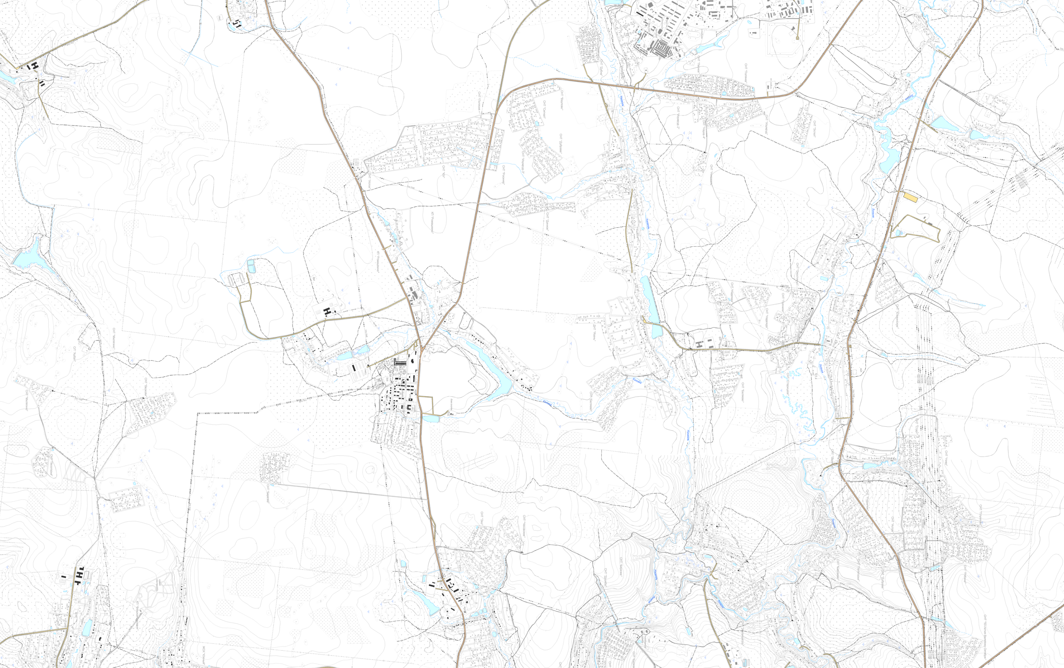
«Правила землепользования и застройки территории (части территории) Можайского городского округа Московской области»
Московская область 2020

Slide 2
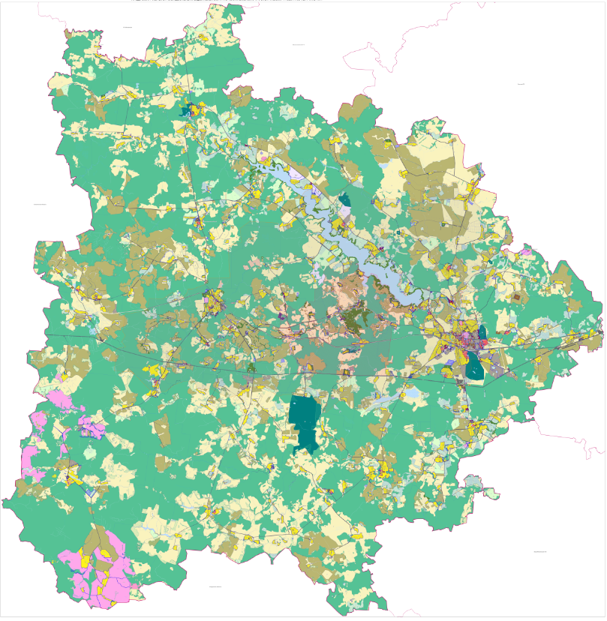
2 часть Правил землепользования и застройки
«Карта градостроительного зонирования с установленными территориями, в границах которых предусматривается осуществление деятельности по комплексному и устойчивому развитию территории»

Slide 3
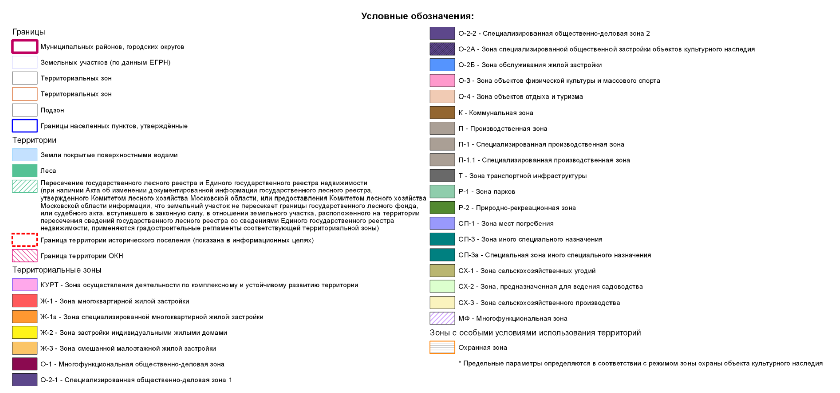
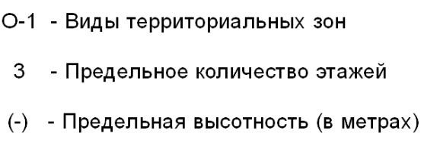
2 часть Правил землепользования и застройки
«Карта градостроительного зонирования с установленными территориями, в границах которых предусматривается осуществление деятельности по комплексному и устойчивому развитию территории»

Slide 4
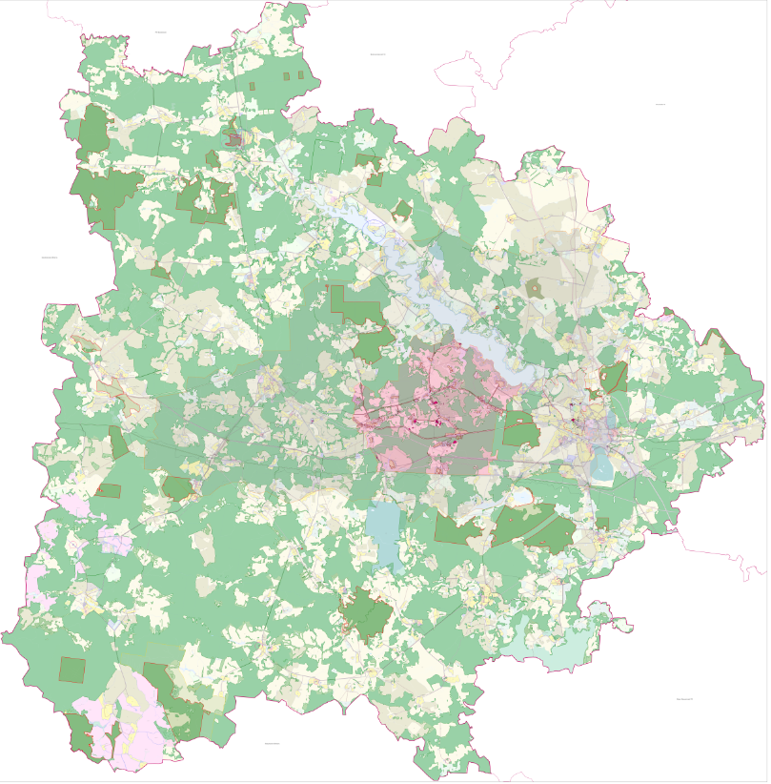
2 часть Правил землепользования и застройки
«Карта градостроительного зонирования с отображением границ населенных пунктов, входящих в состав городского округа, границ зон с особыми условиями использования территорий, границ территорий объектов культурного наследия и границ территорий исторических поселений»

Slide 5
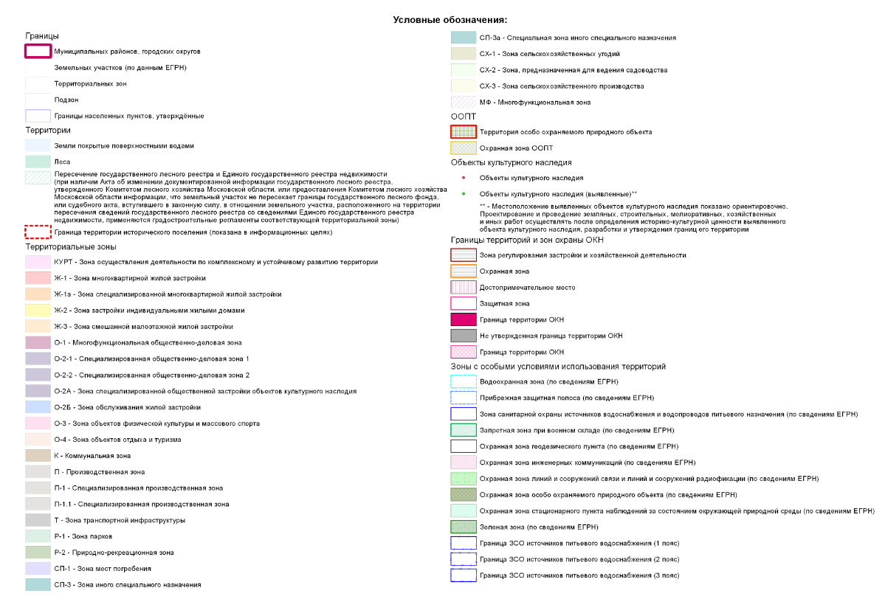
2 часть Правил землепользования и застройки
«Карта градостроительного зонирования с отображением границ населенных пунктов, входящих в состав городского округа, границ зон с особыми условиями использования территорий, границ территорий объектов культурного наследия и границ территорий исторических поселений»

Slide 6
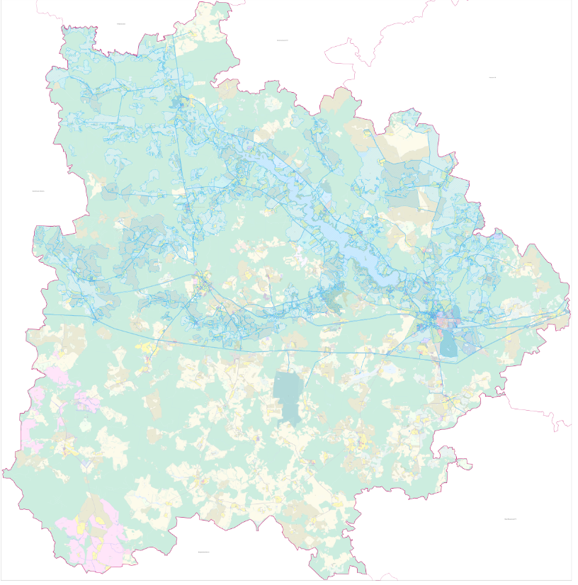
2 часть Правил землепользования и застройки
«Карта влияния зон санитарной охраны источников водоснабжения города Москвы в соответствии с Решением Исполнительных Комитетов Московского городского и областного советов народных депутатов от 17 апреля 1980 года №500-1143 «Об утверждении проекта установления красных линий границ зон санитарной охраны источников водоснабжения г. Москвы в границах ЛПЗП»

Slide 7
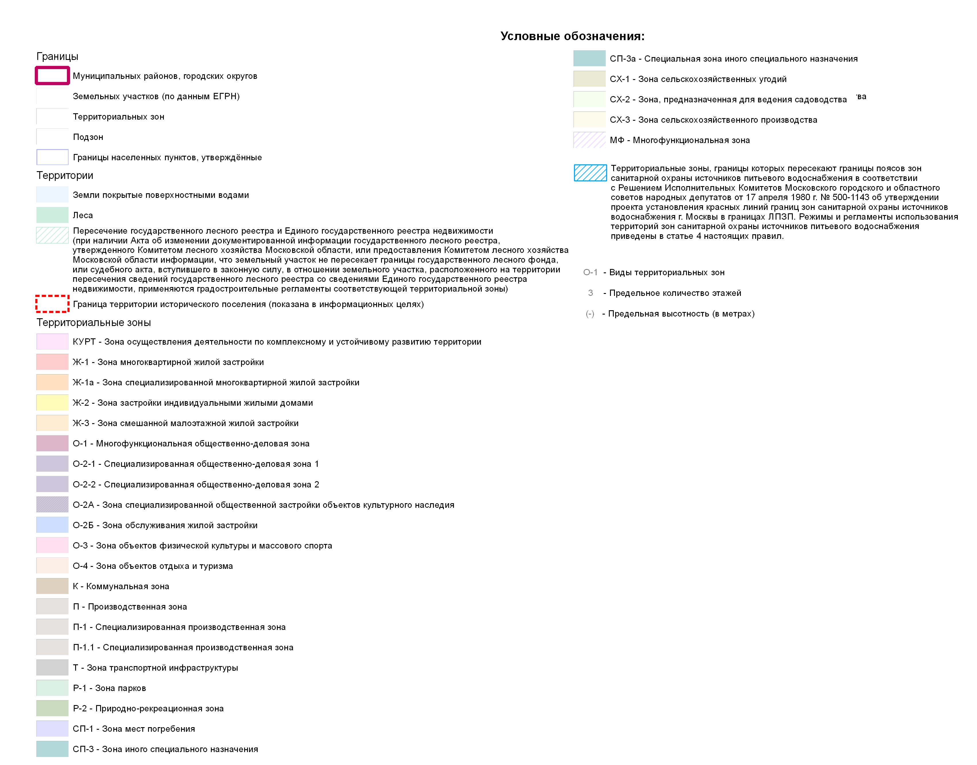
2 часть Правил землепользования и застройки
«Карта влияния зон санитарной охраны источников водоснабжения города Москвы в соответствии с Решением Исполнительных Комитетов Московского городского и областного советов народных депутатов от 17 апреля 1980 года №500-1143 «Об утверждении проекта установления красных линий границ зон санитарной охраны источников водоснабжения г. Москвы в границах ЛПЗП»

Slide 8
Основнования для разработки Проекта:
Основные тезисы:
Правила откорректированы с учетом публичных слушаний, предложений администрации и других заинтересованных лиц;
Изменение в действующем законодательстве (Земельный Кодекс РФ);
Приведение градостроительных регламентов в соответствие с Приказом от 01.09.2014 №540 «Об утверждении классификатора видов разрешенного использования земельных участков»;
Изменение сведений в Едином государственном реестре недвижимости (постановка на кадастровый учет новых земельных участков, ЗОУИТ).

Slide 9
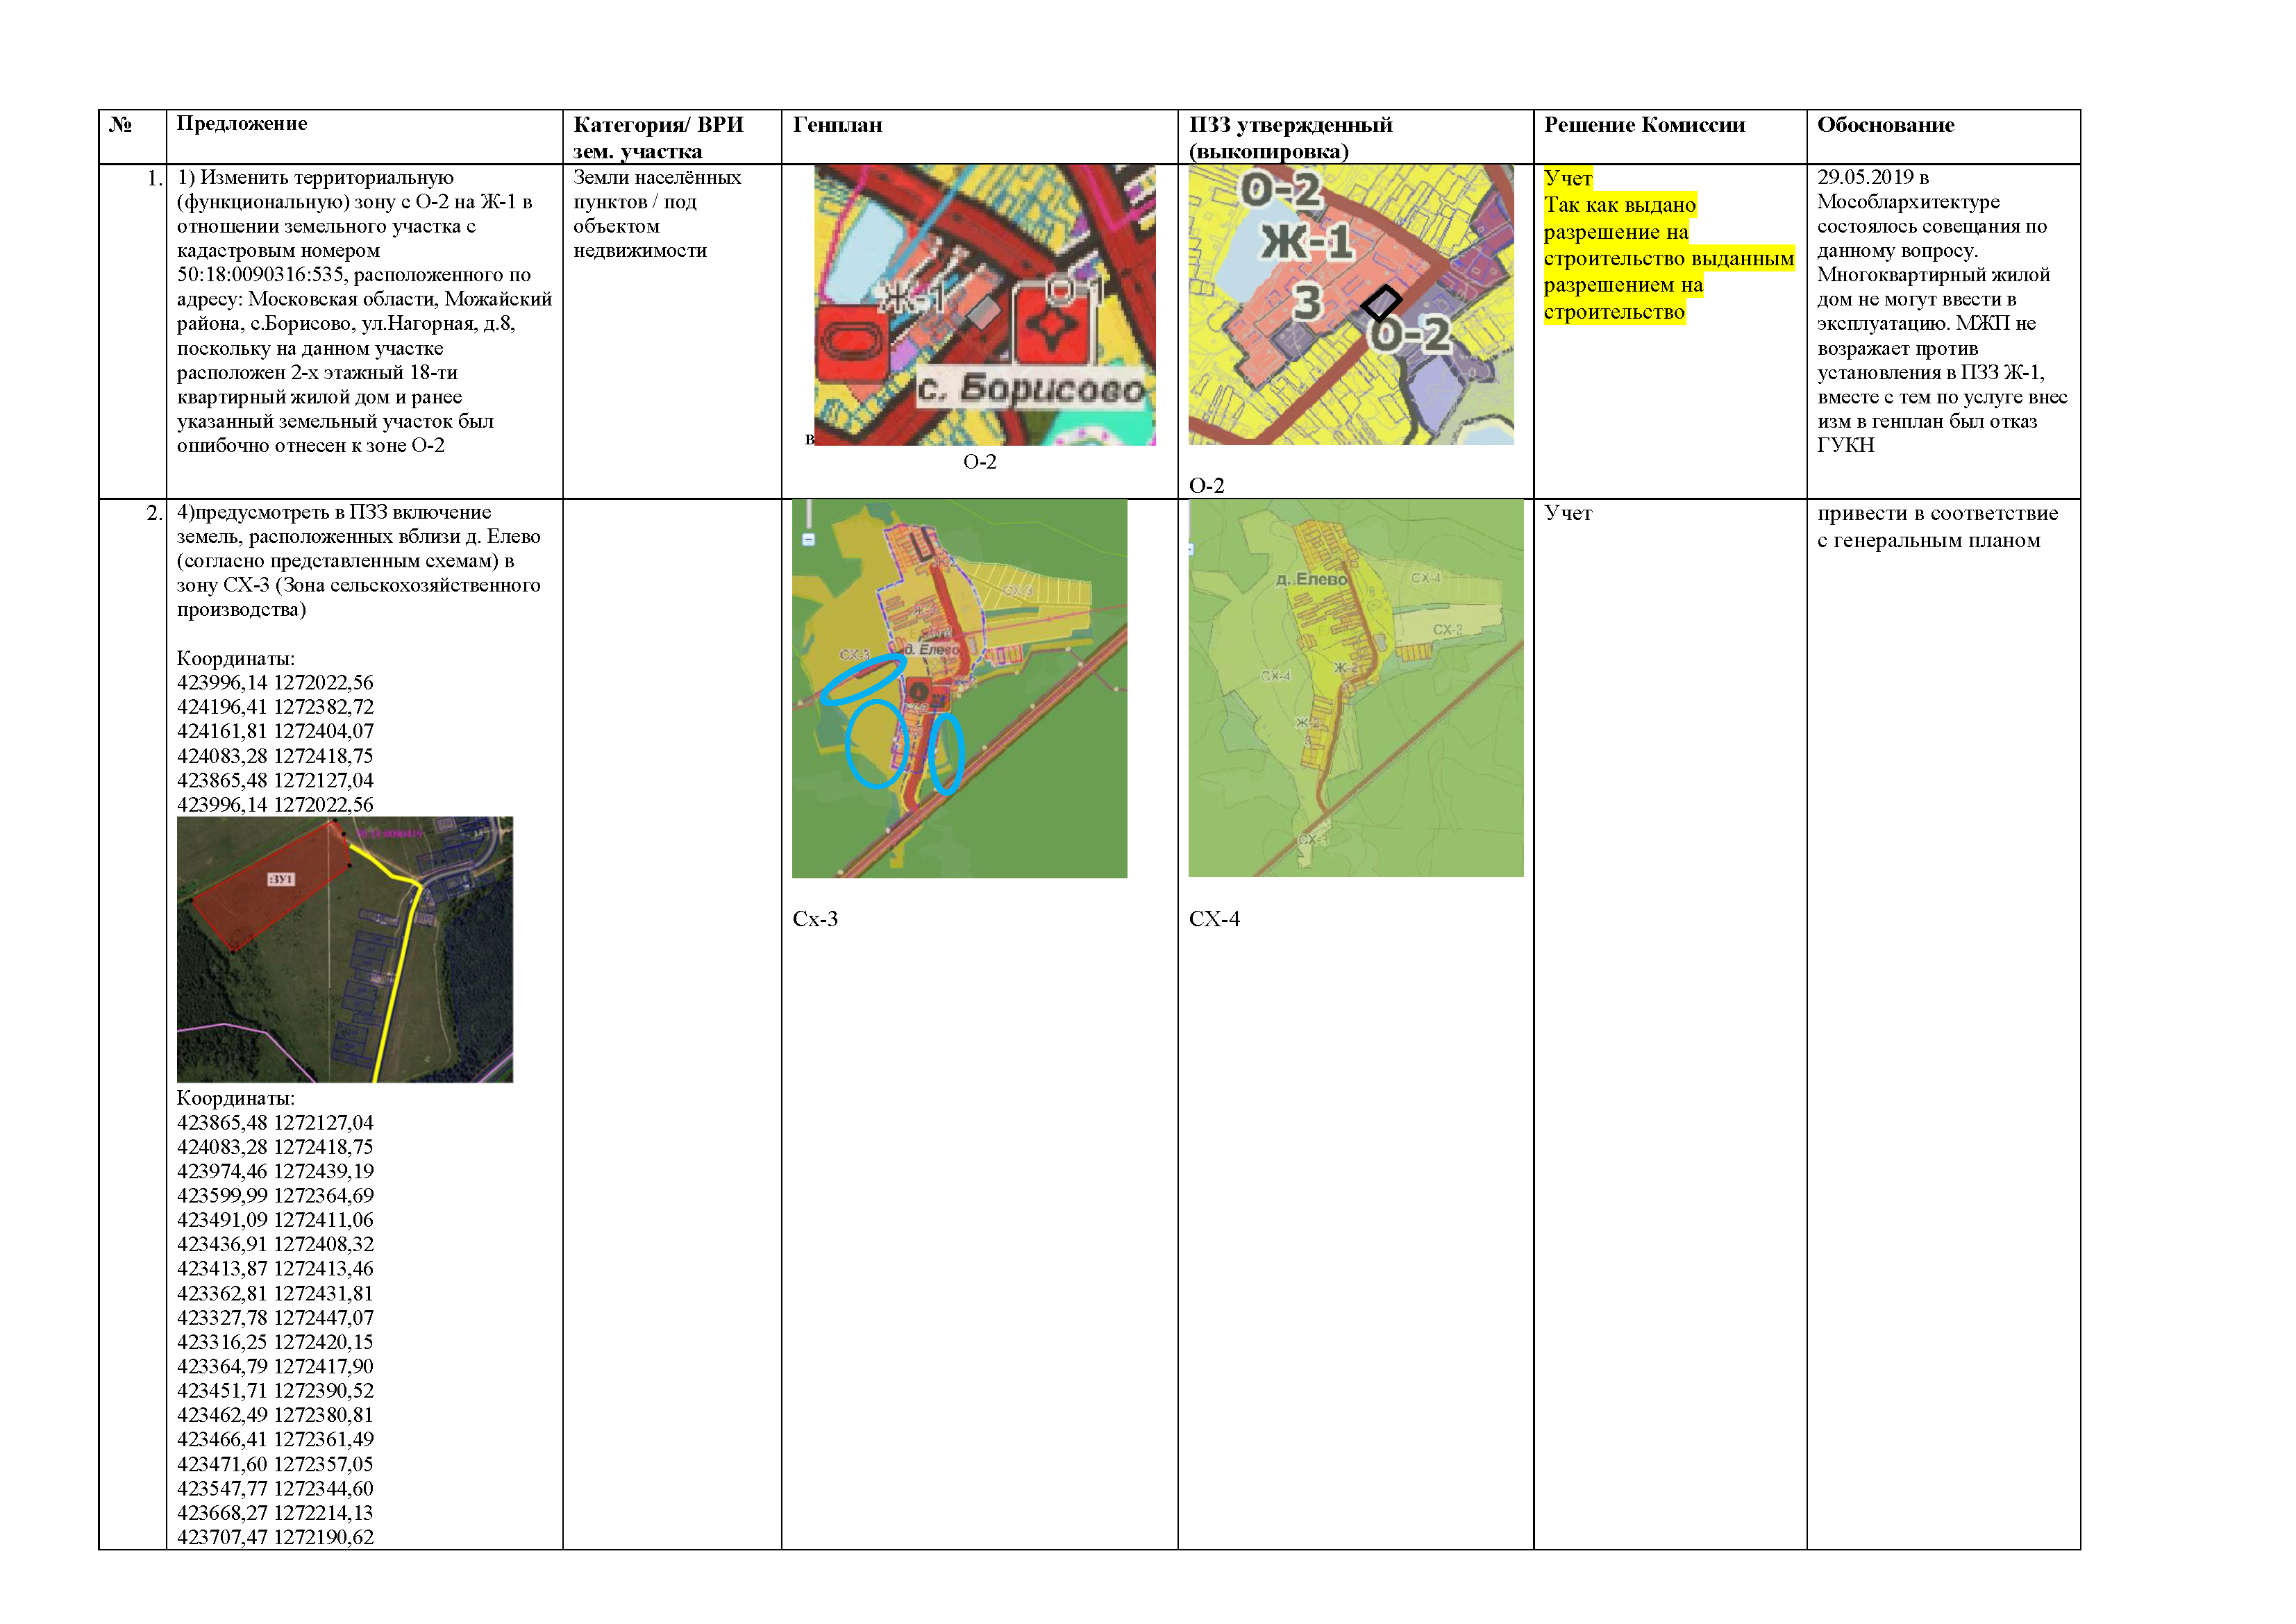
Отработанные замечания и предложения, поступившие после проведения публичных слушаний по проекту Правил:

Slide 10
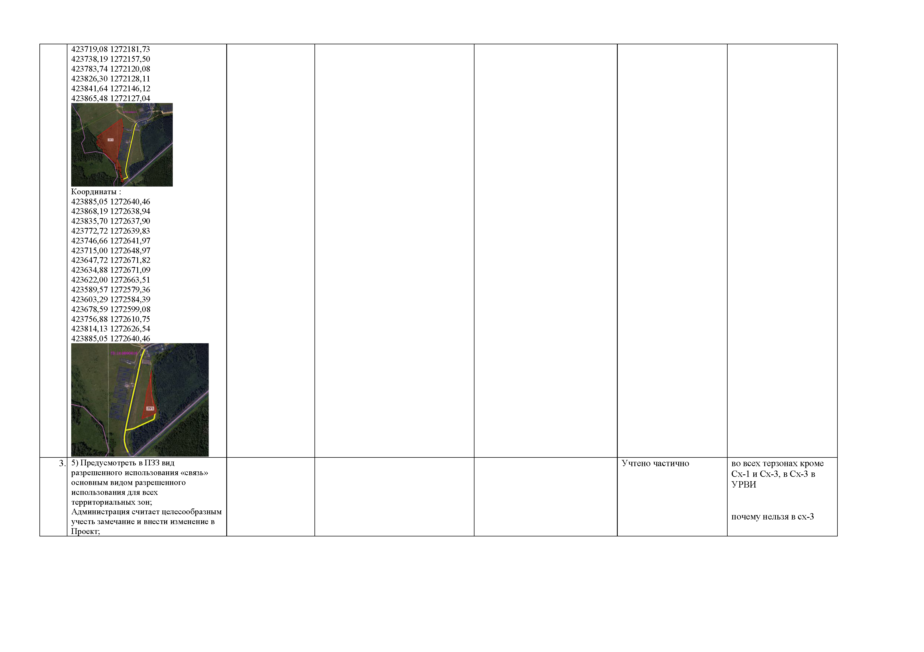
Отработанные замечания и предложения, поступившие после проведения публичных слушаний по проекту Правил:

Slide 11
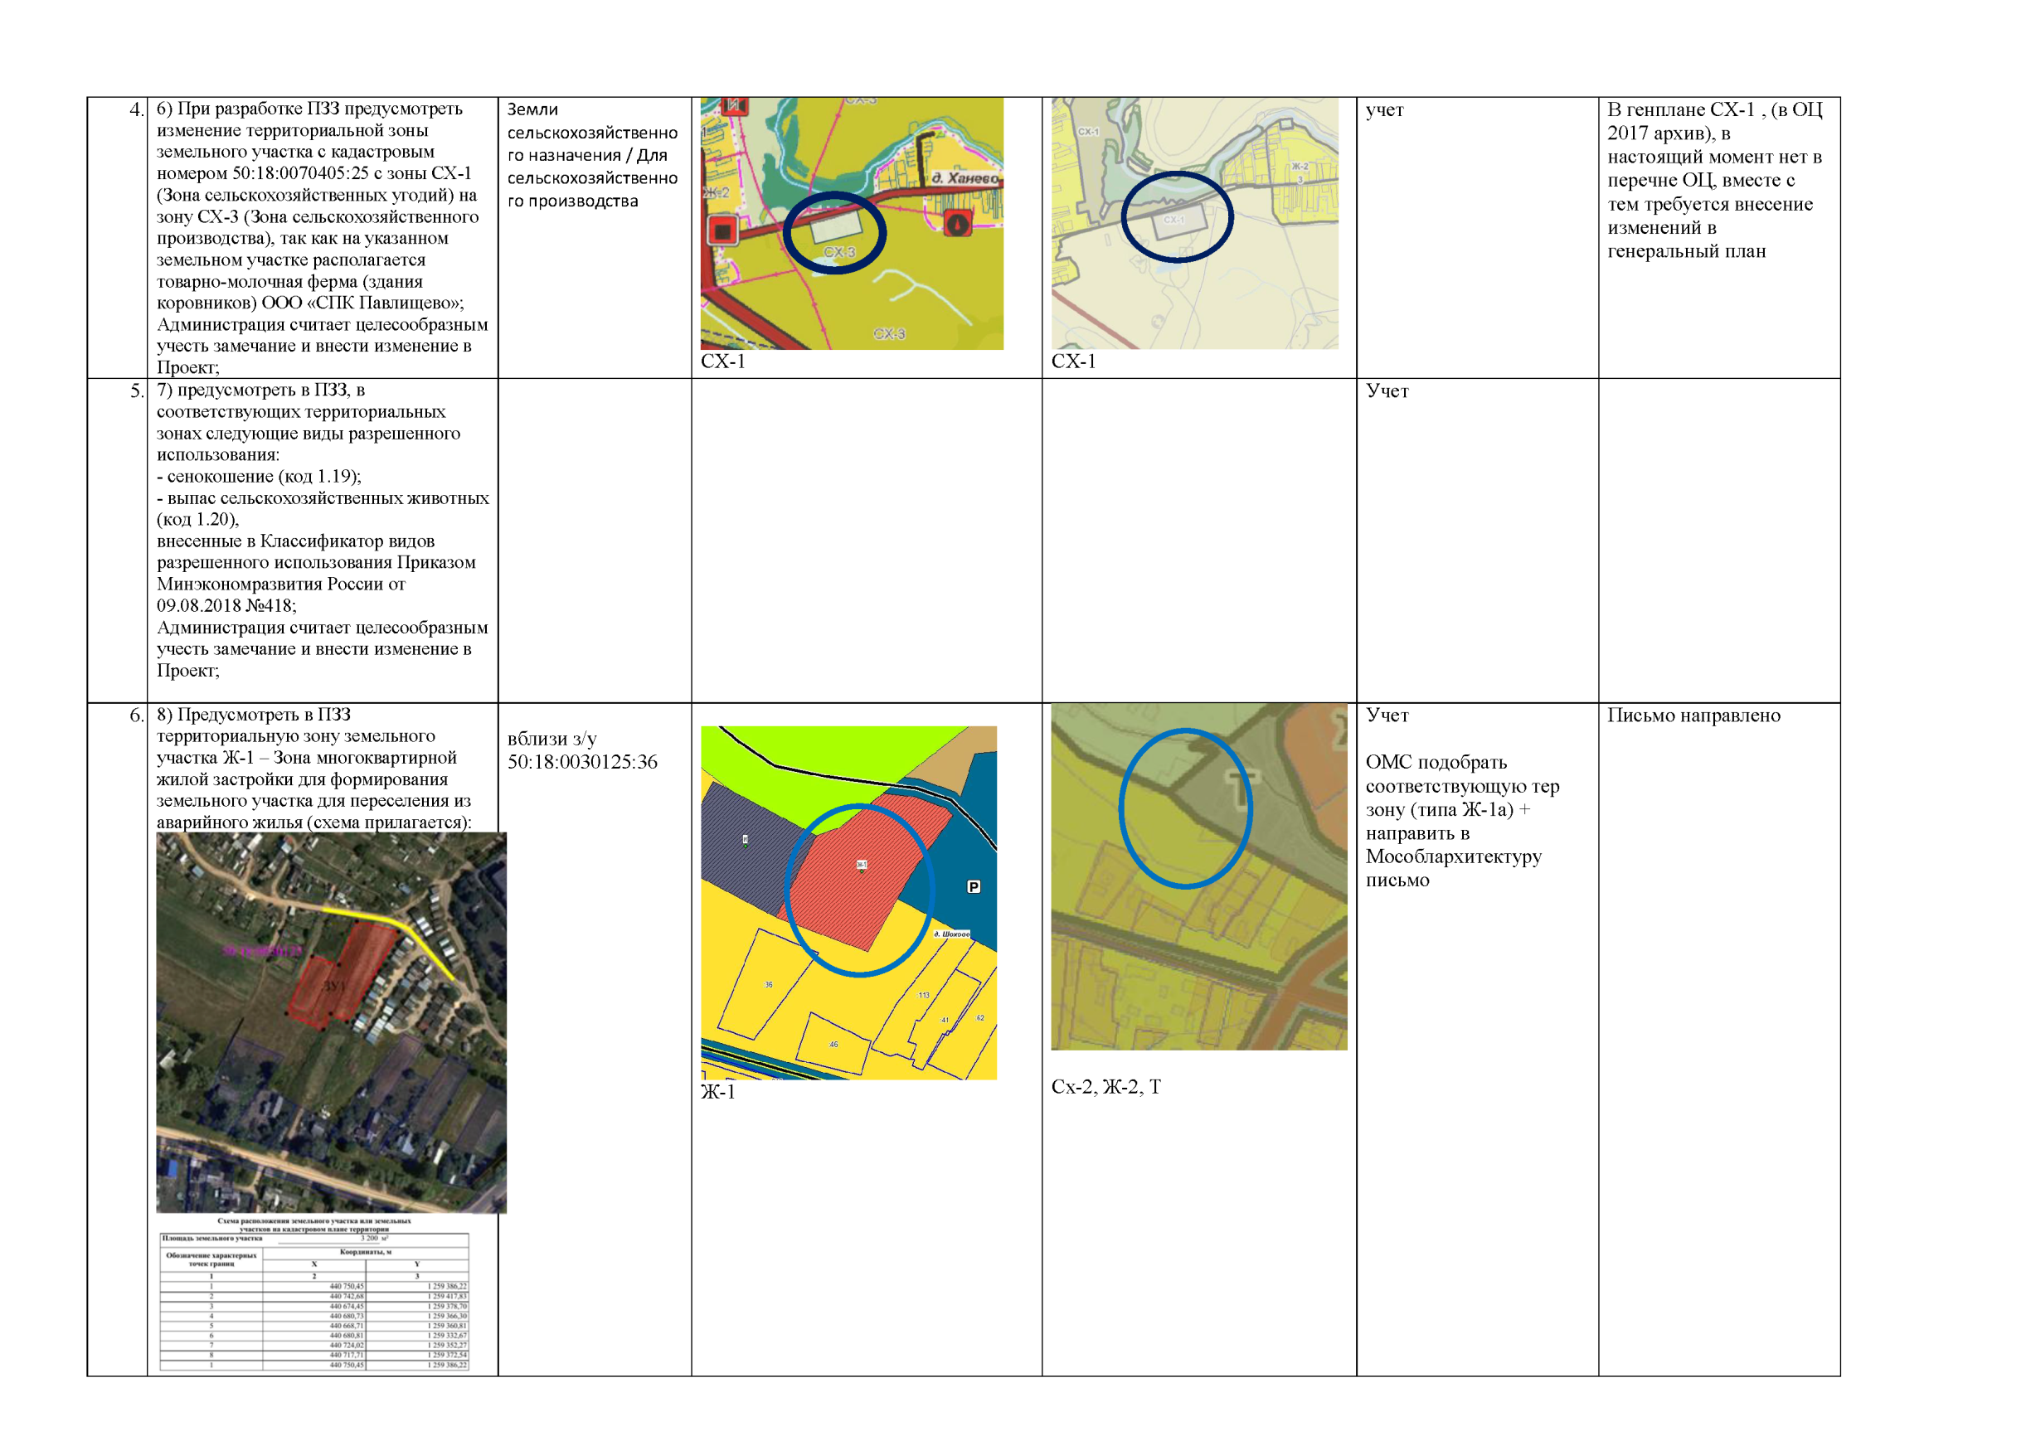
Отработанные замечания и предложения, поступившие после проведения публичных слушаний по проекту Правил:

Slide 12
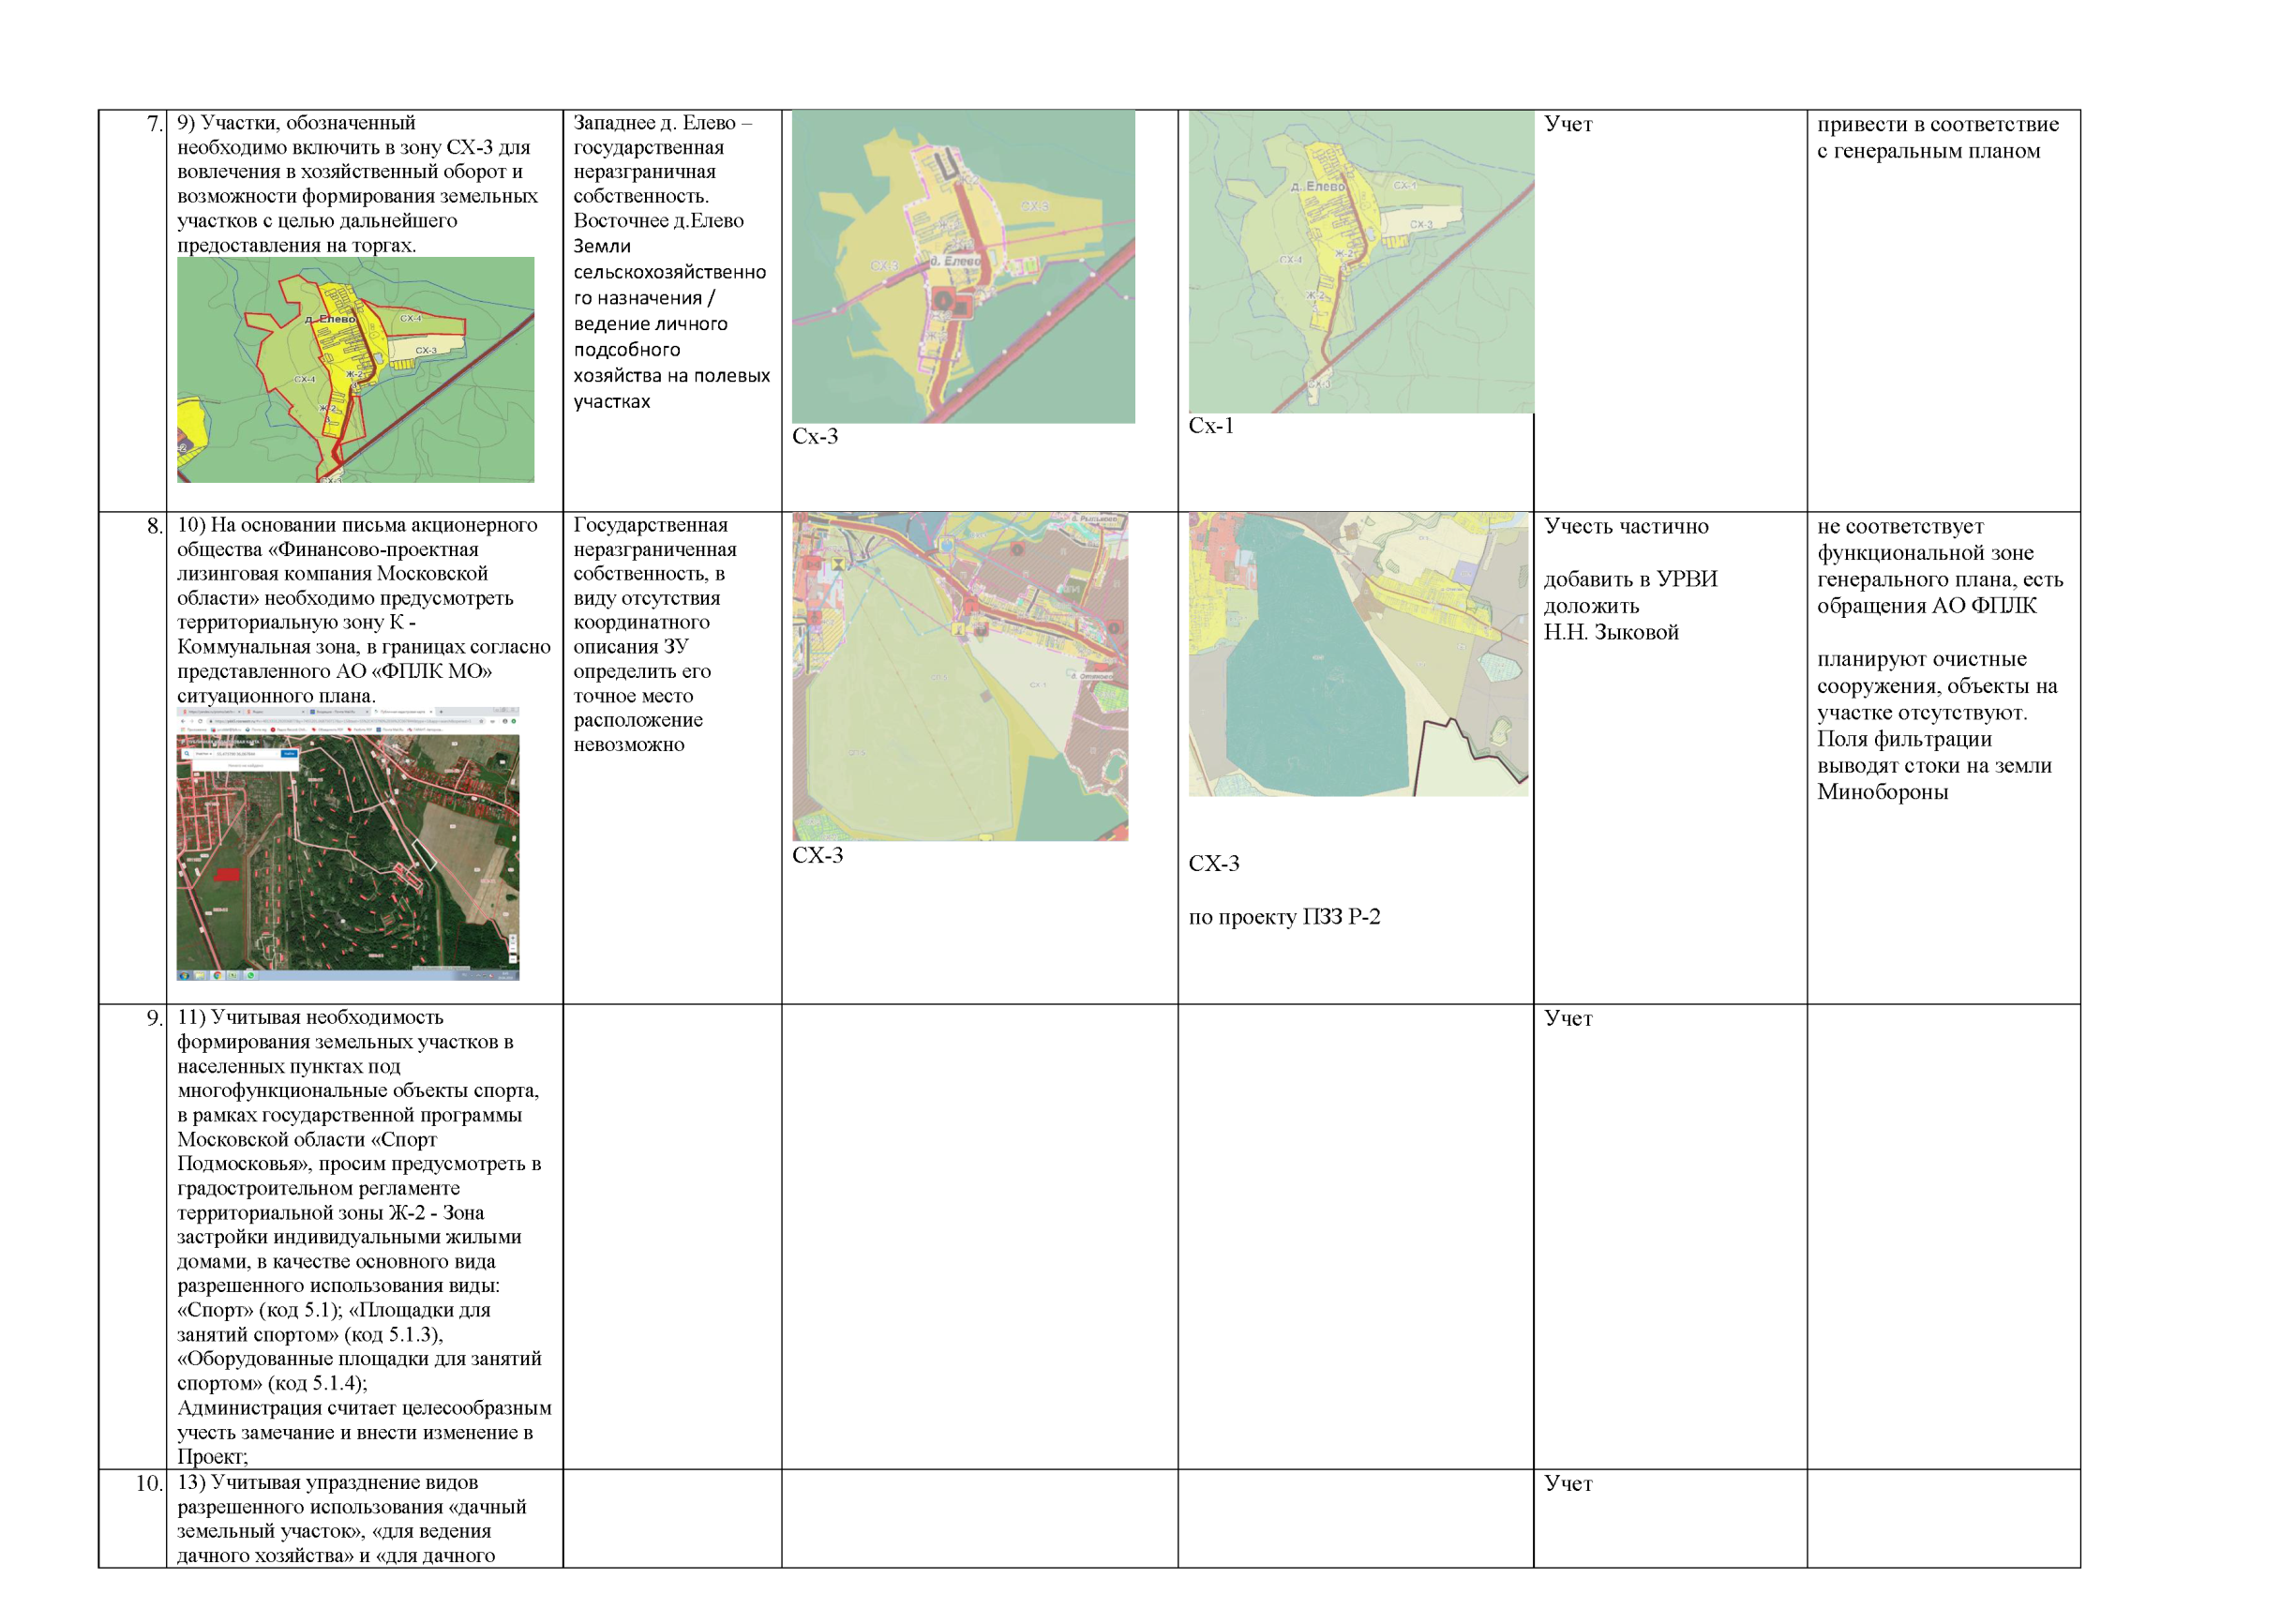
Отработанные замечания и предложения, поступившие после проведения публичных слушаний по проекту Правил:

Slide 13
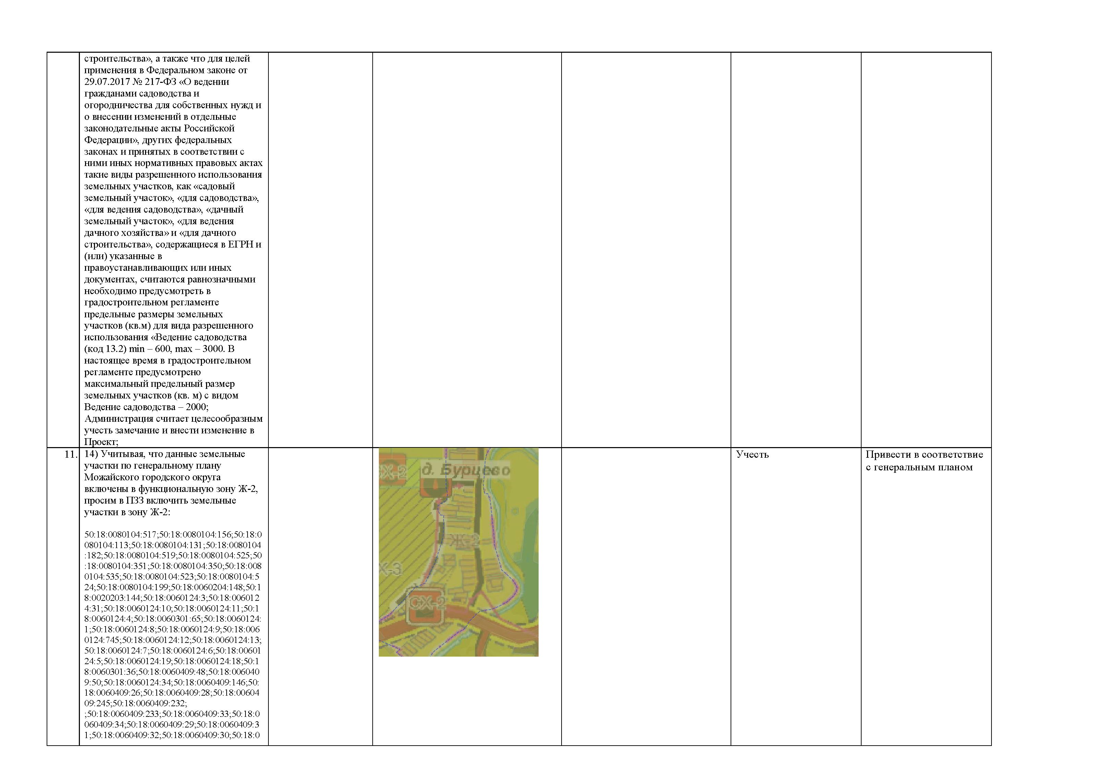
Отработанные замечания и предложения, поступившие после проведения публичных слушаний по проекту Правил:

Slide 14
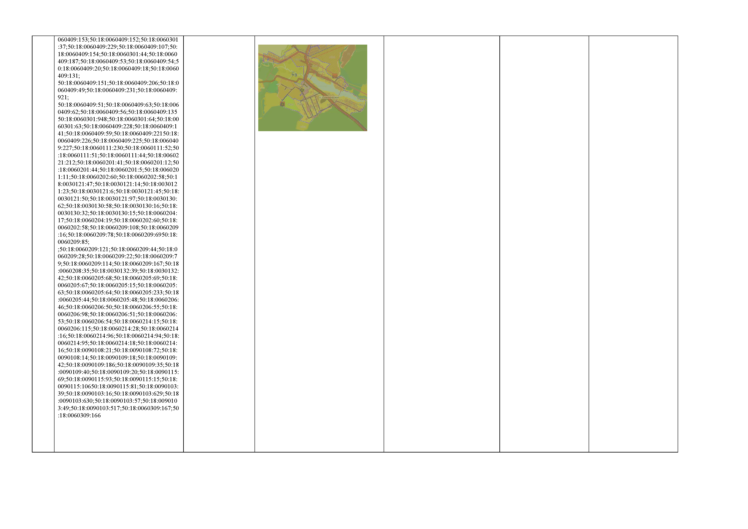
Отработанные замечания и предложения, поступившие после проведения публичных слушаний по проекту Правил:

Slide 15
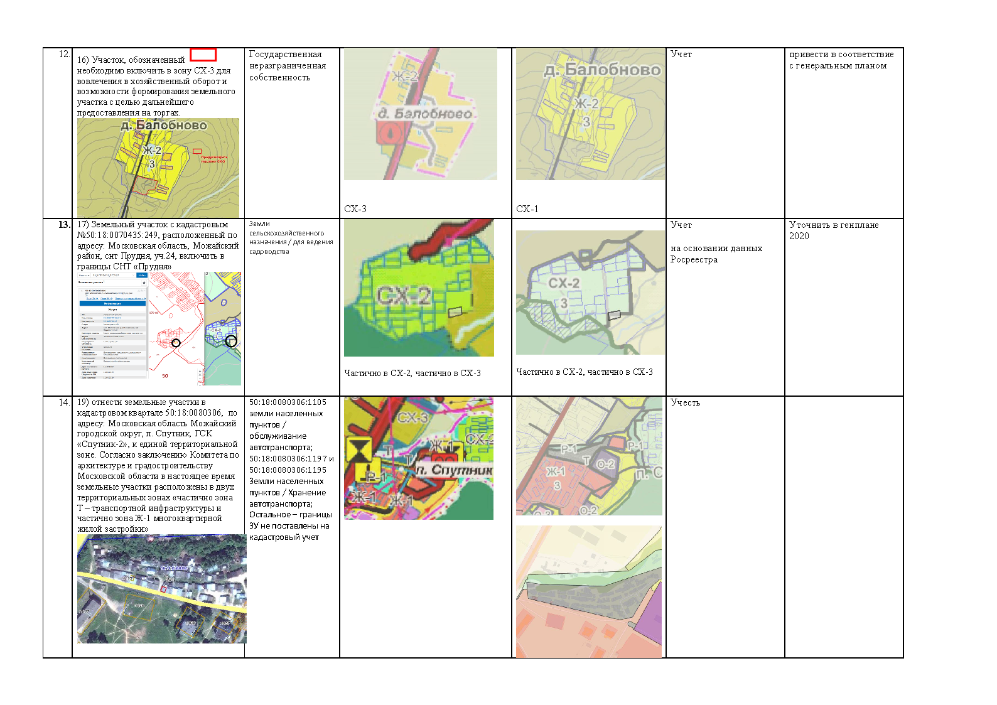
Отработанные замечания и предложения, поступившие после проведения публичных слушаний по проекту Правил:

Slide 16
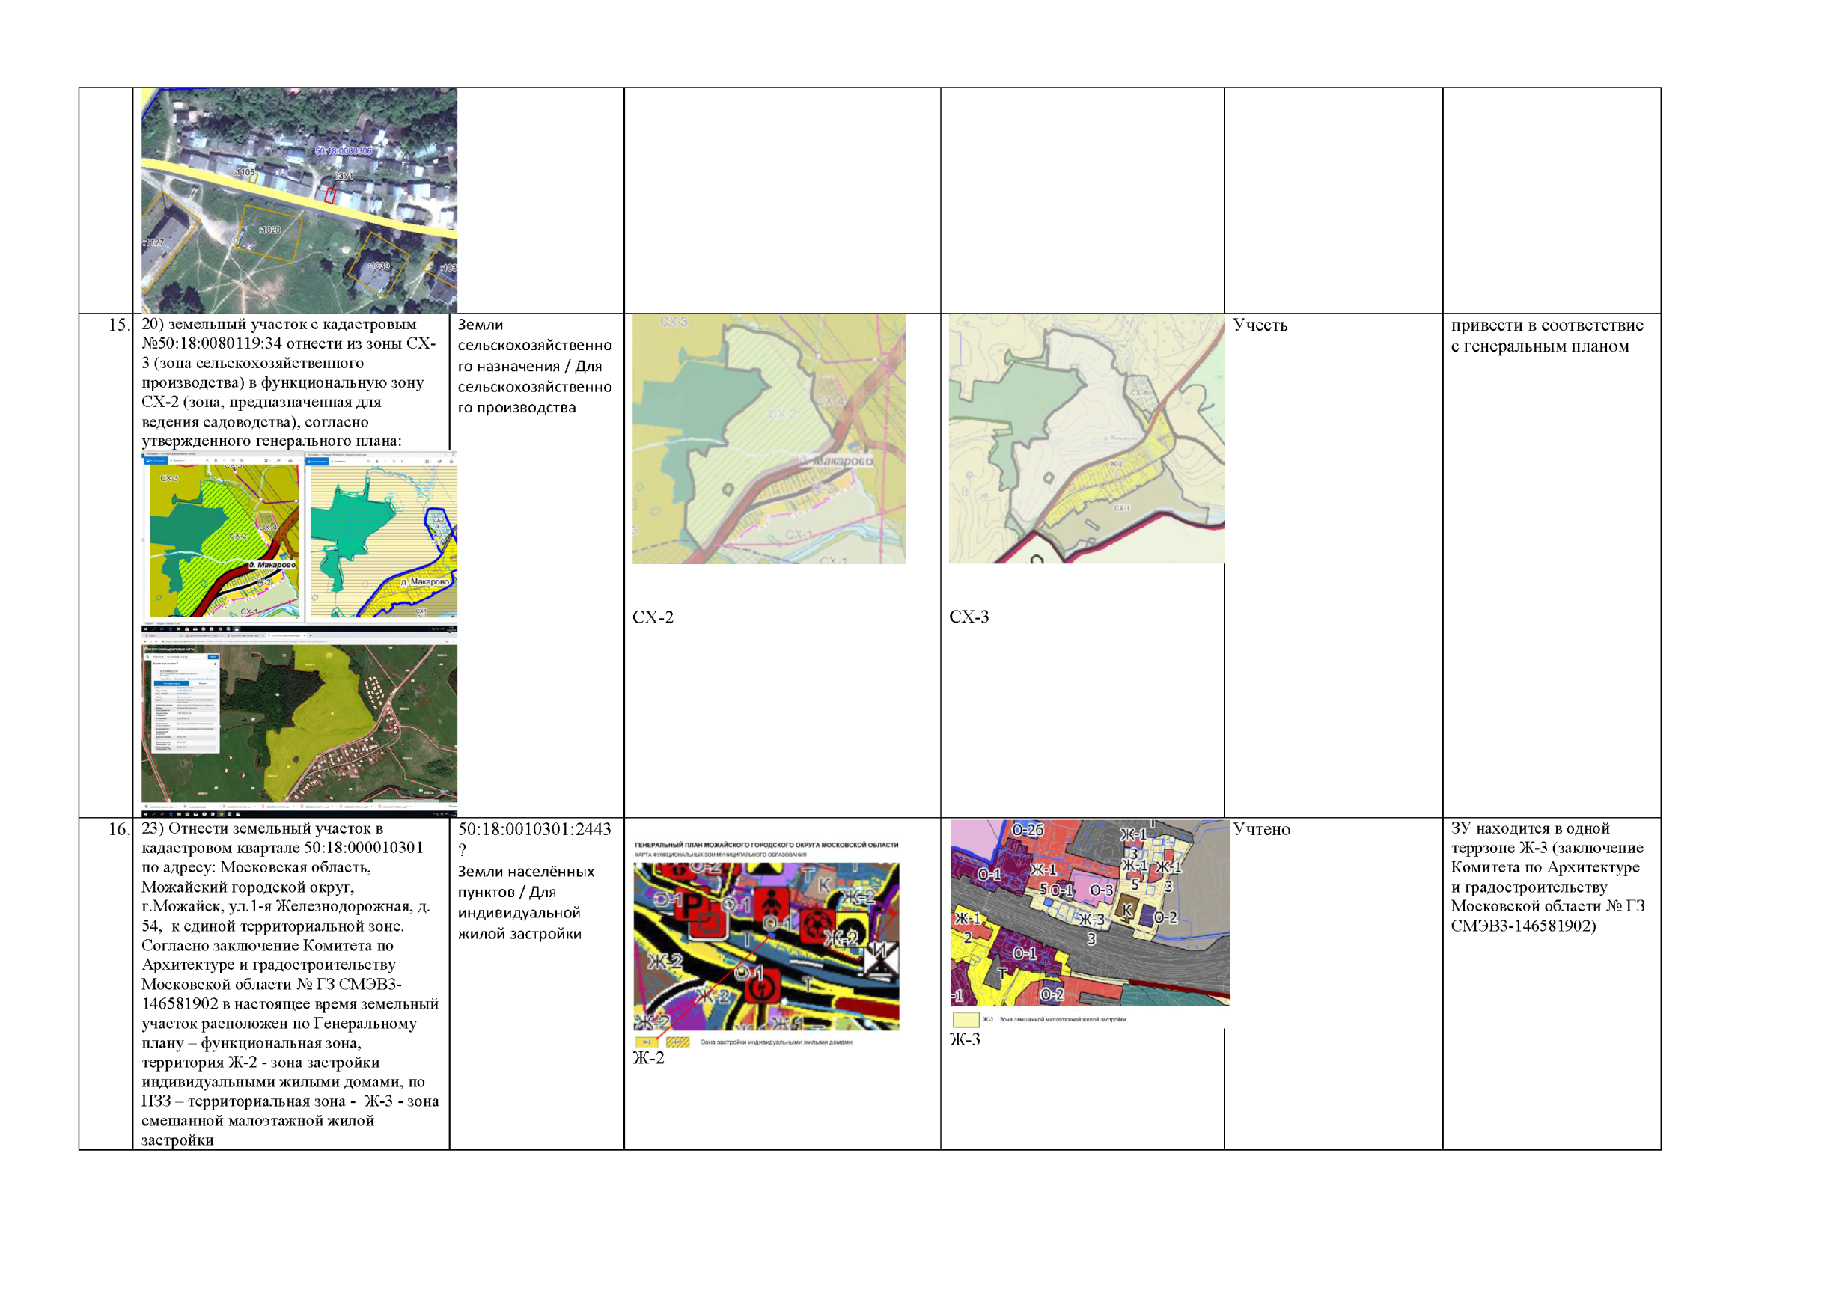
Отработанные замечания и предложения, поступившие после проведения публичных слушаний по проекту Правил:

Slide 17
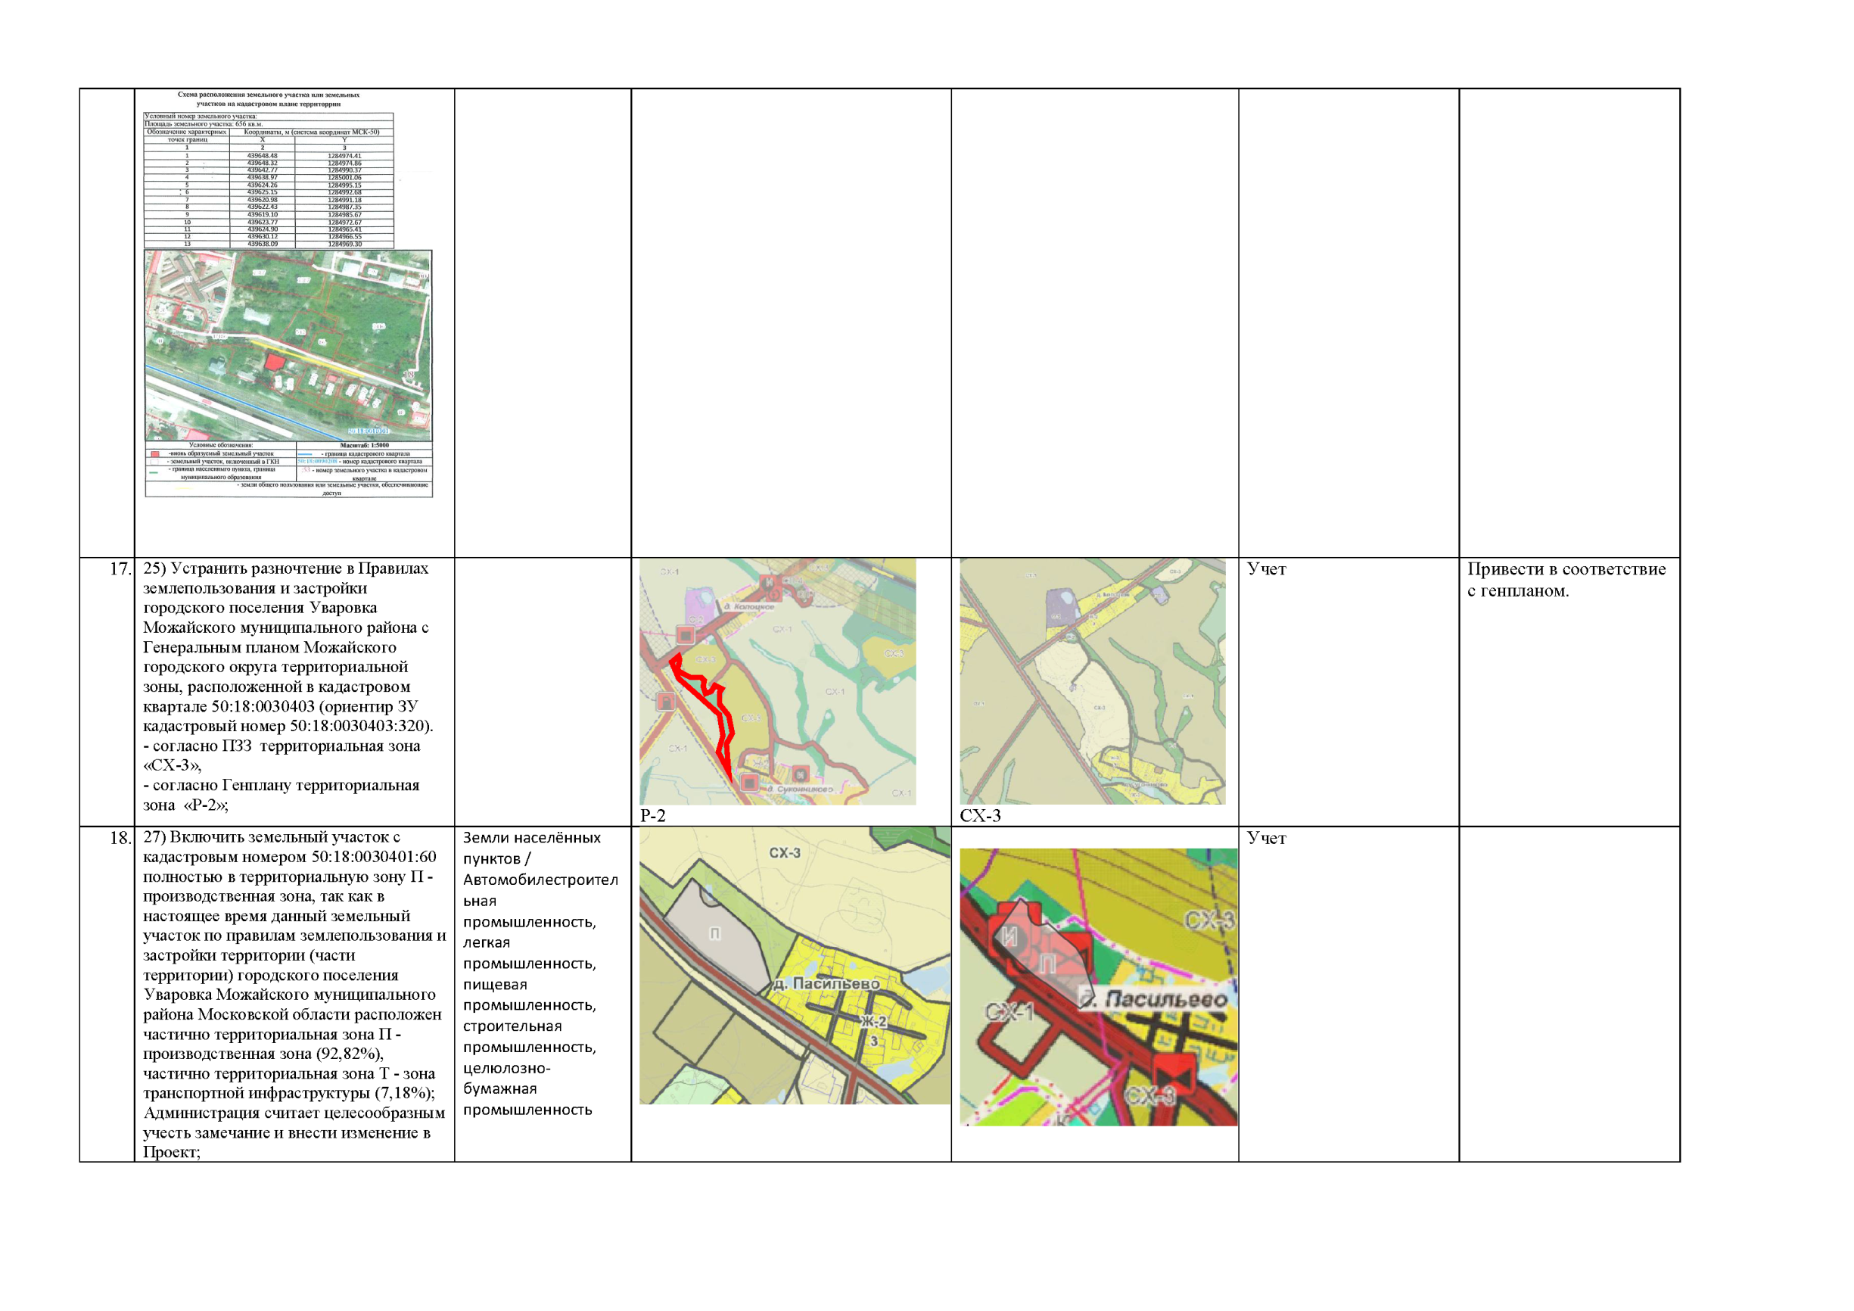
Отработанные замечания и предложения, поступившие после проведения публичных слушаний по проекту Правил:

Slide 18
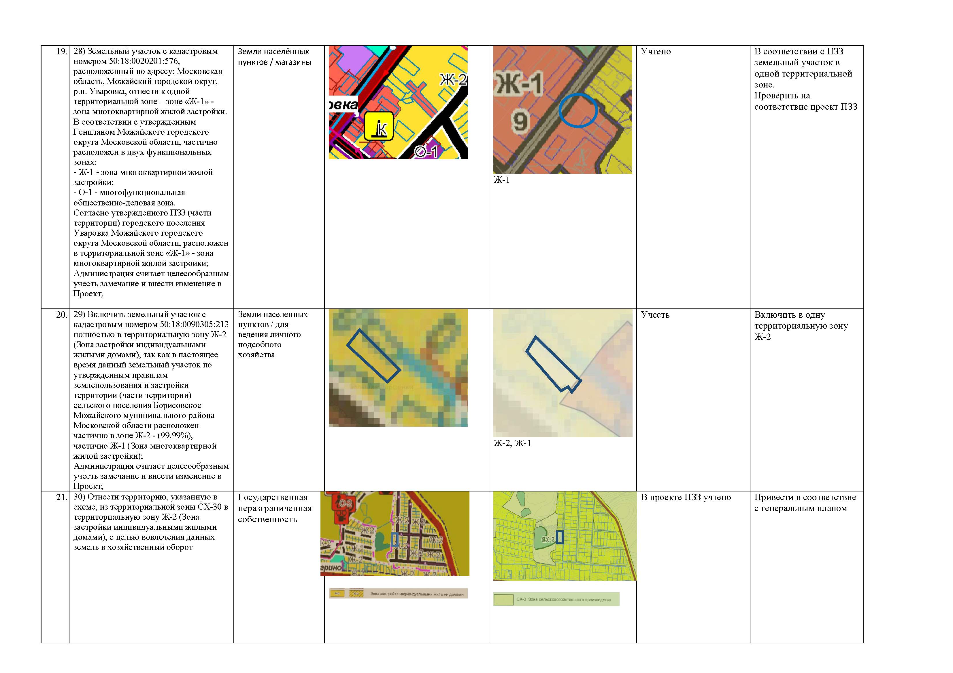
Отработанные замечания и предложения, поступившие после проведения публичных слушаний по проекту Правил:

Slide 19
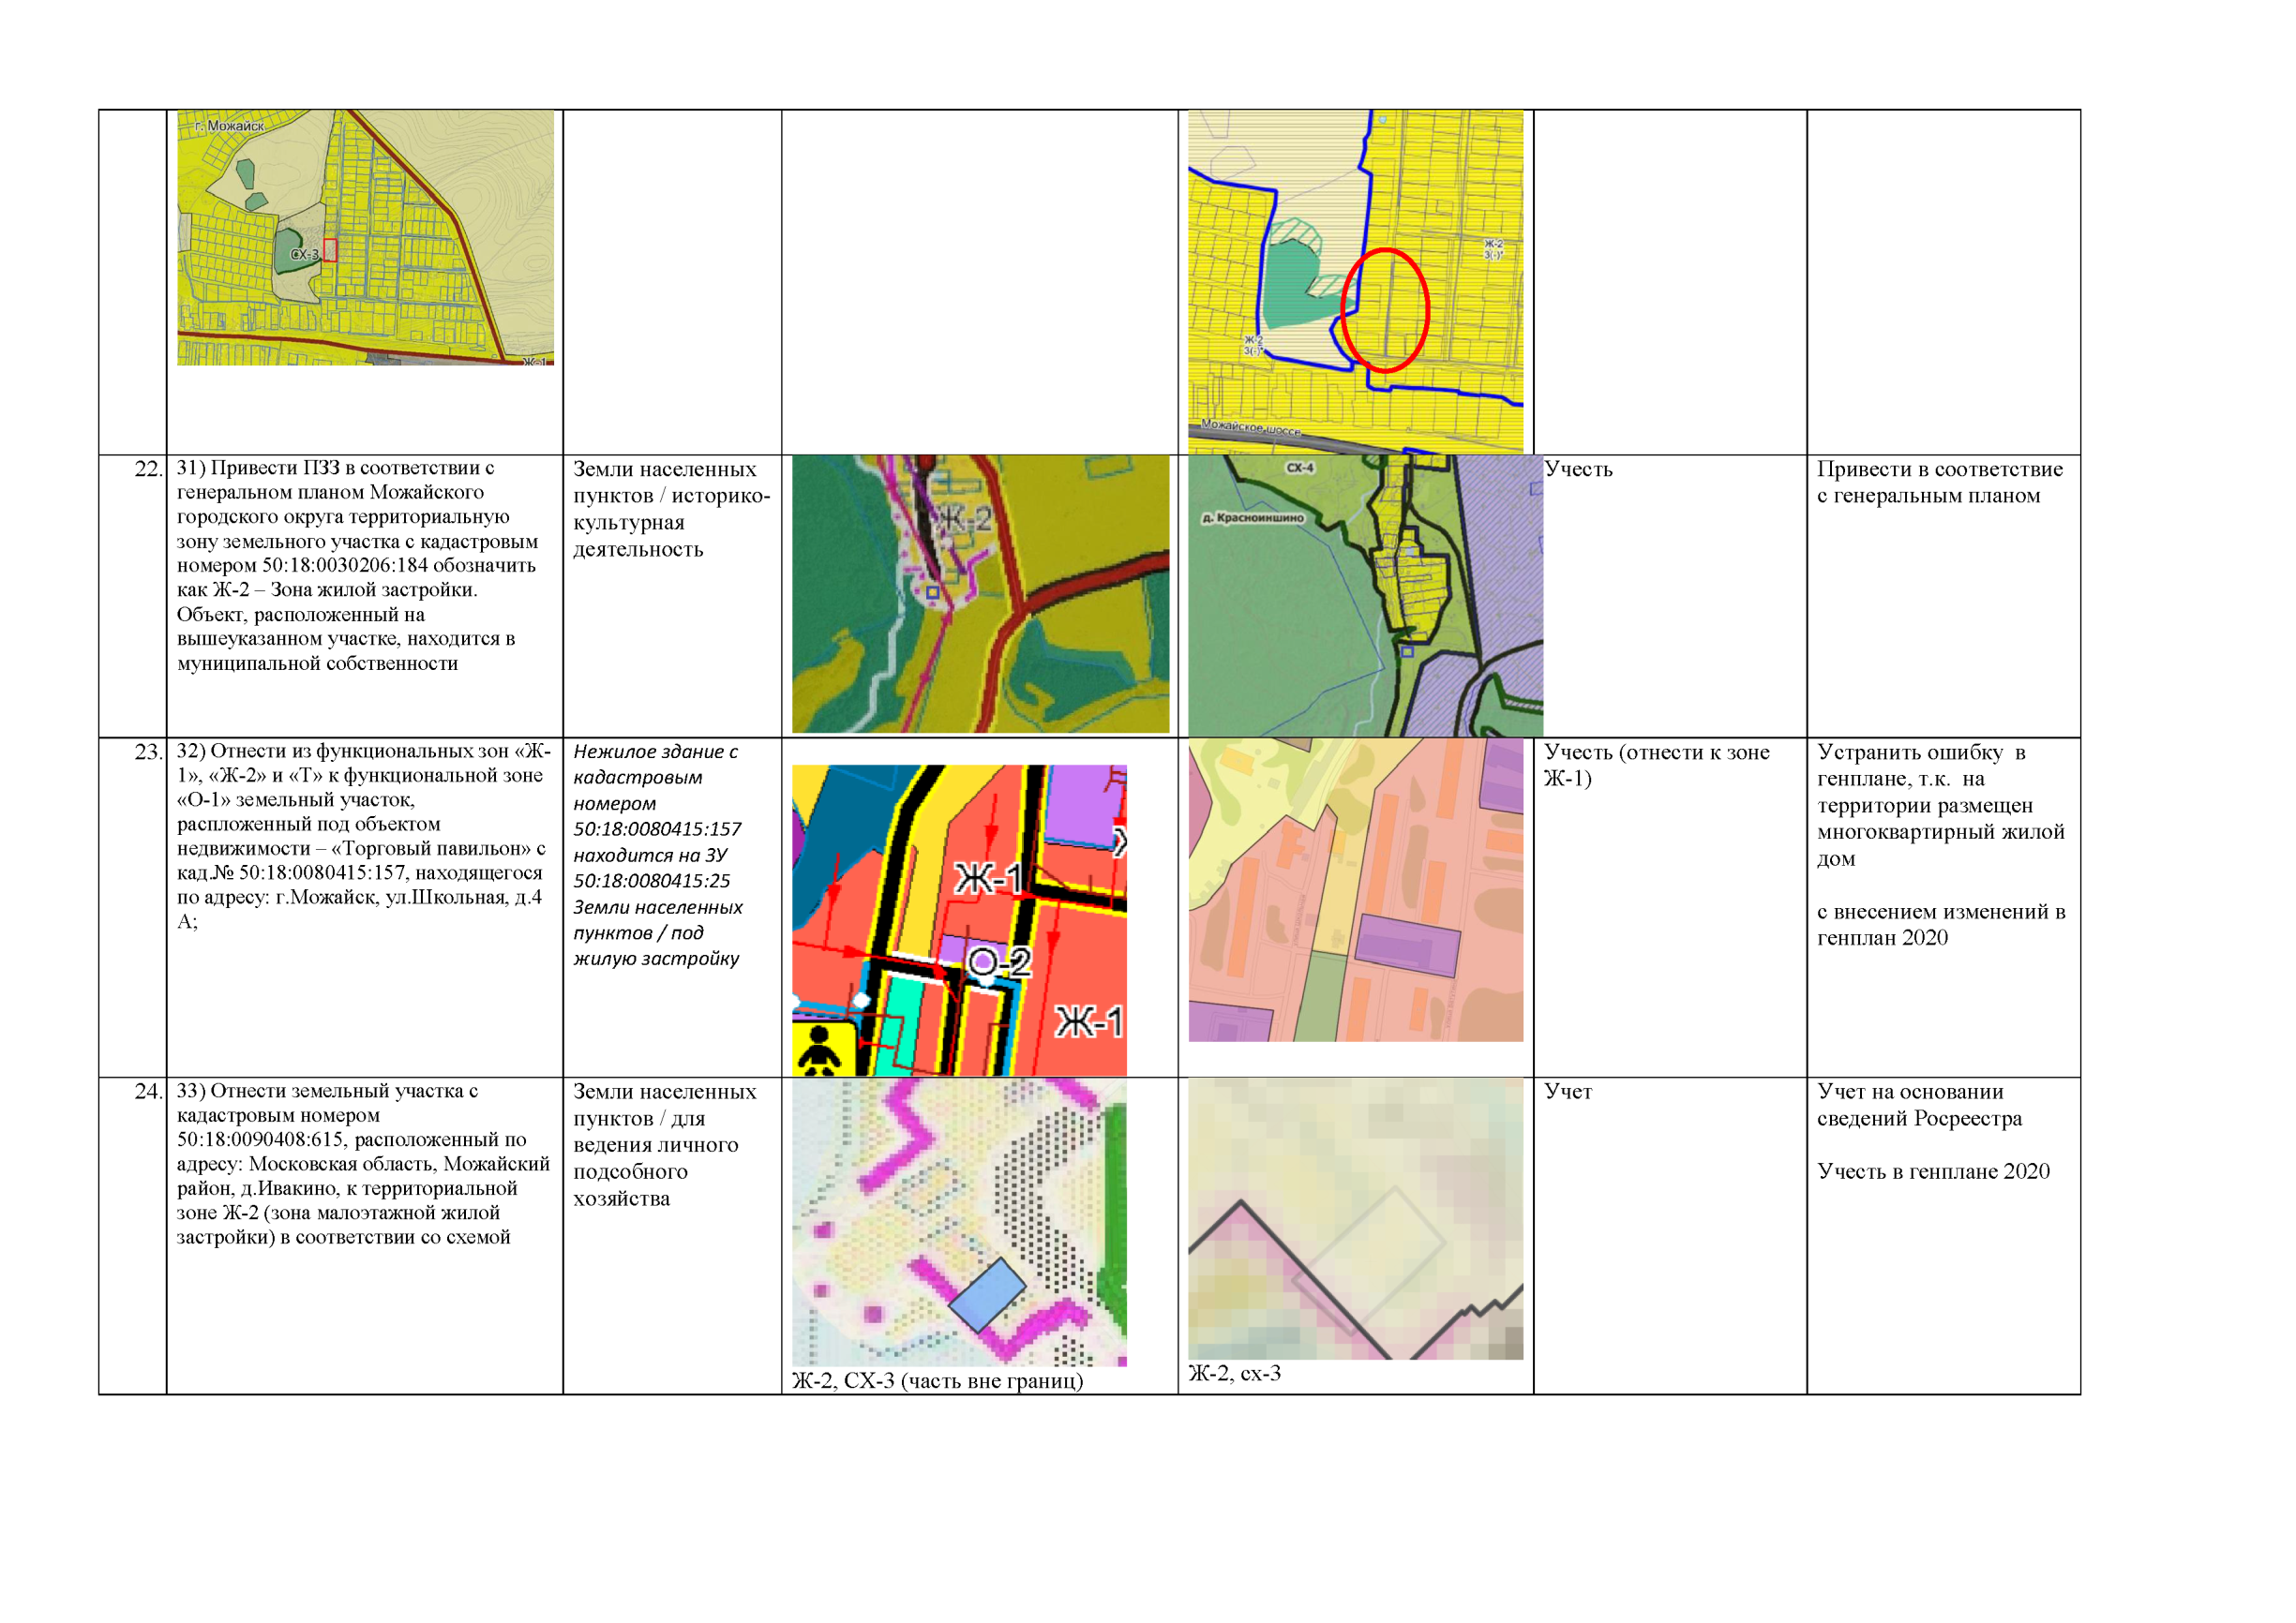
Отработанные замечания и предложения, поступившие после проведения публичных слушаний по проекту Правил:

Slide 20
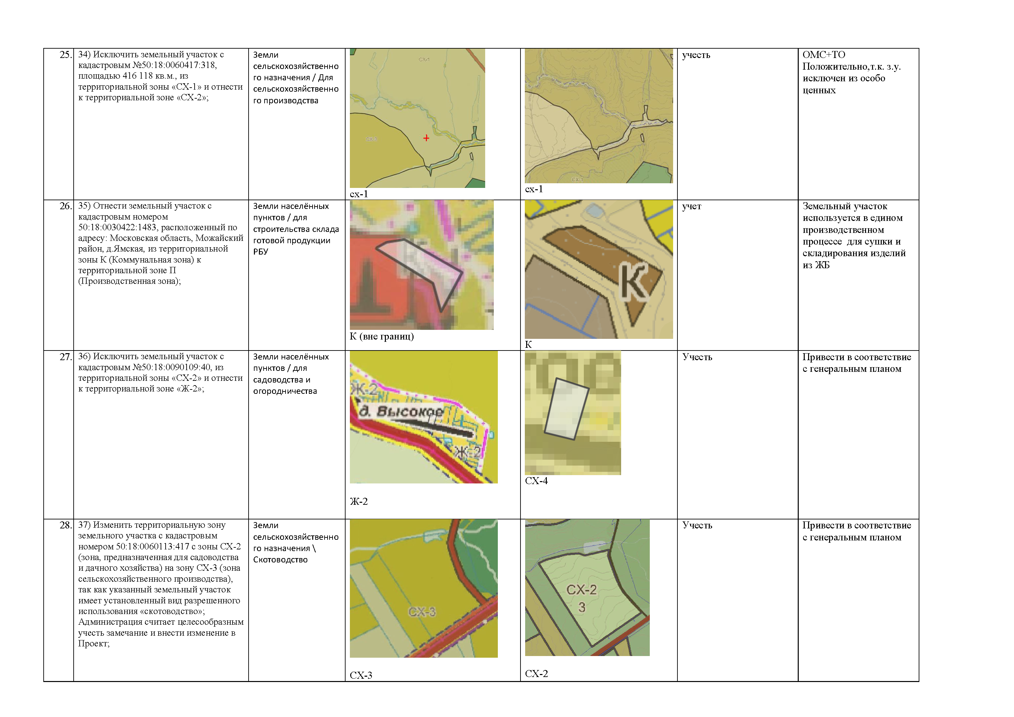
Отработанные замечания и предложения, поступившие после проведения публичных слушаний по проекту Правил:

Slide 21
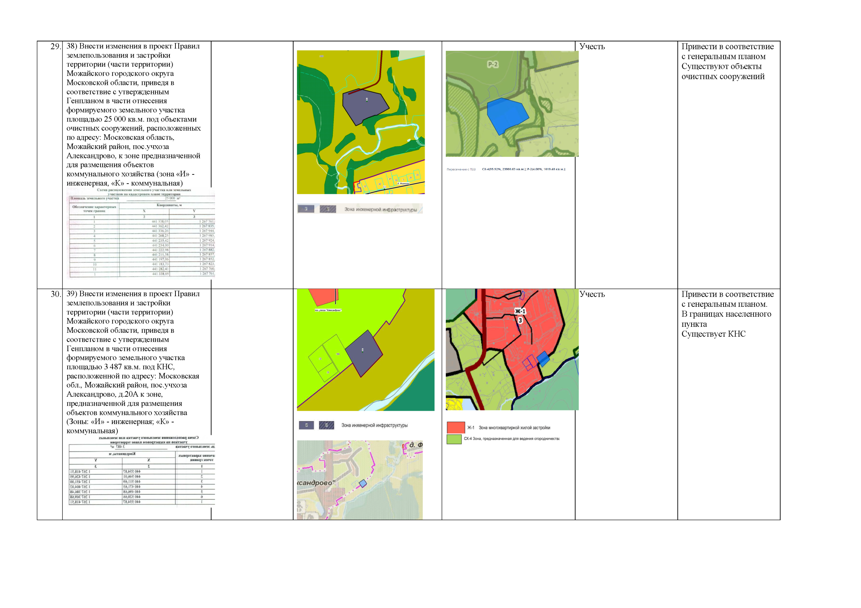
Отработанные замечания и предложения, поступившие после проведения публичных слушаний по проекту Правил:

Slide 22
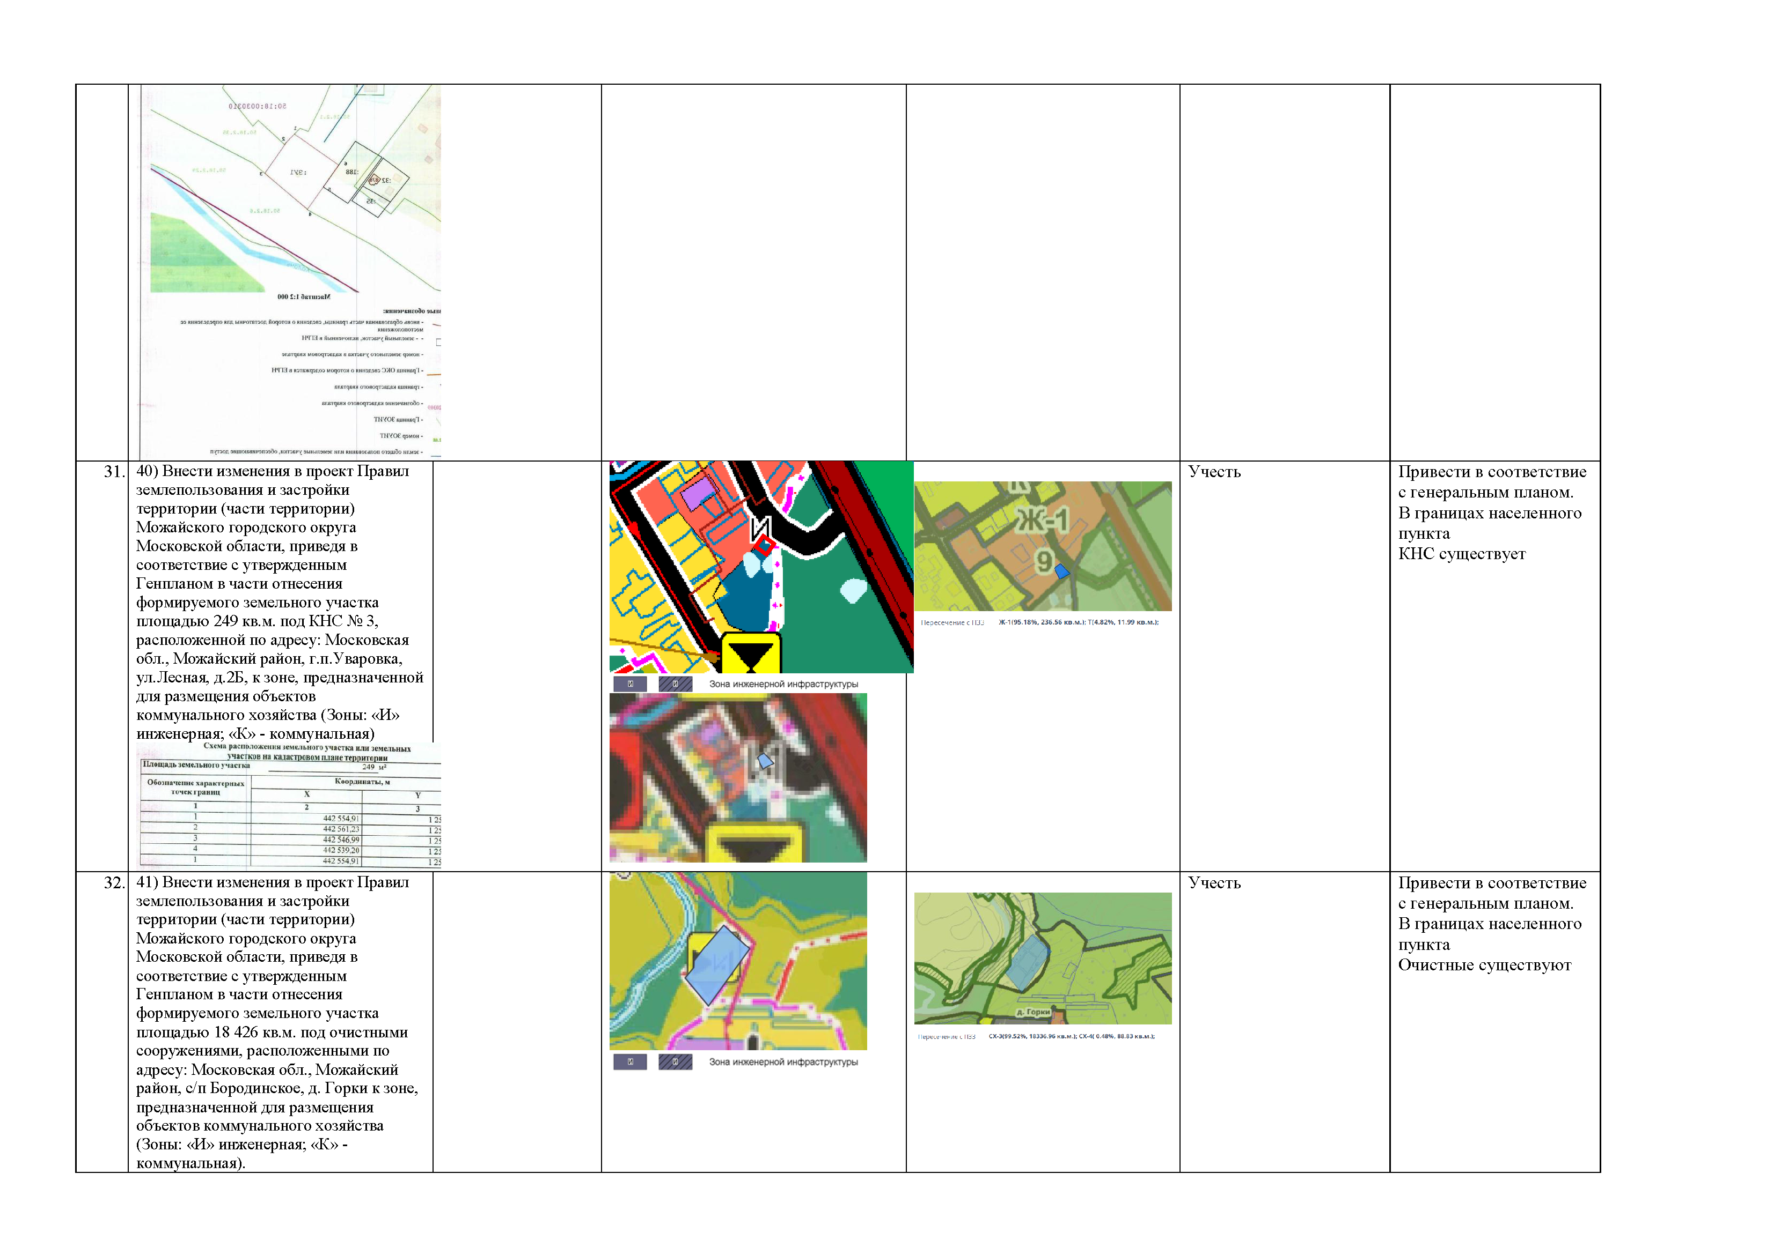
Отработанные замечания и предложения, поступившие после проведения публичных слушаний по проекту Правил:

Slide 23
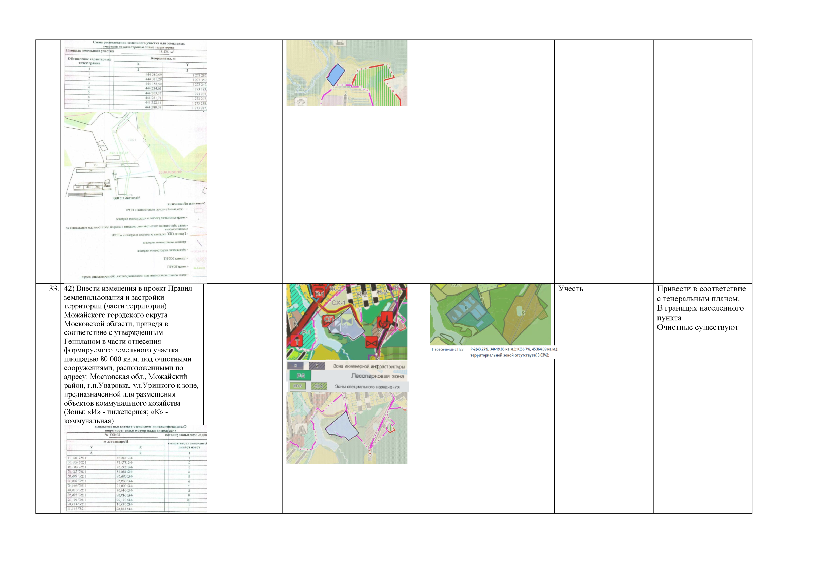
Отработанные замечания и предложения, поступившие после проведения публичных слушаний по проекту Правил:

Slide 24
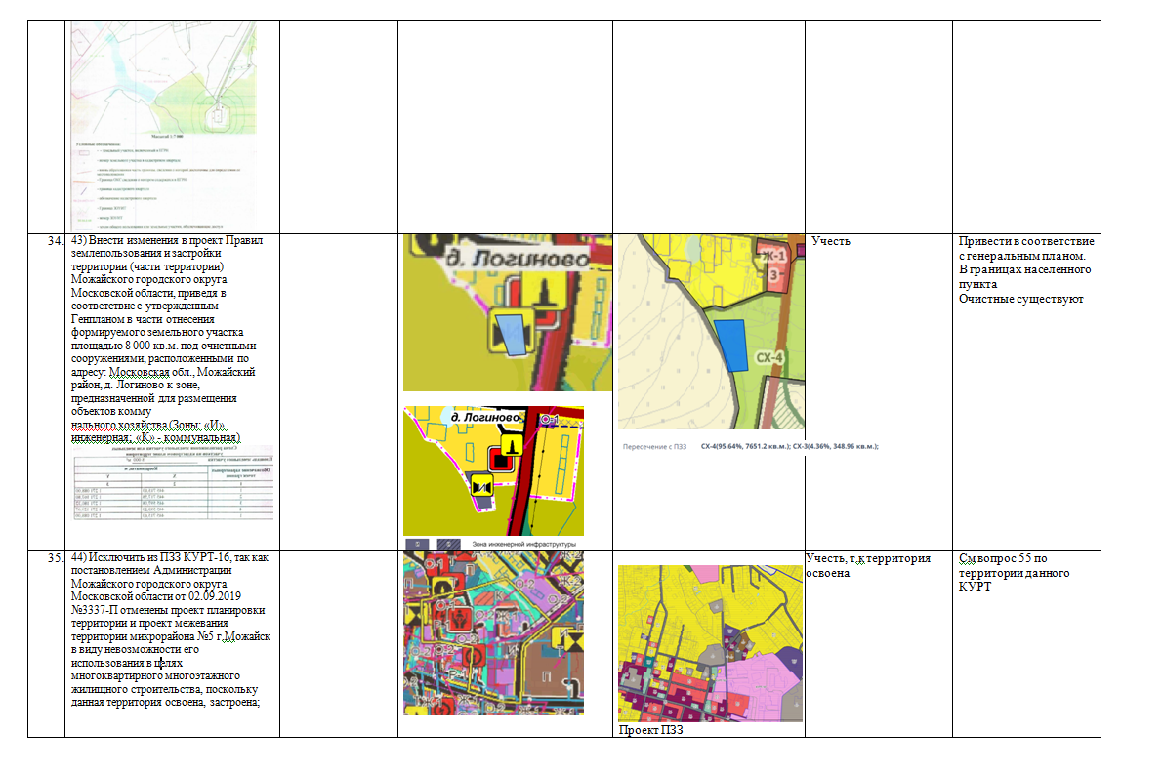
Отработанные замечания и предложения, поступившие после проведения публичных слушаний по проекту Правил:

Slide 25
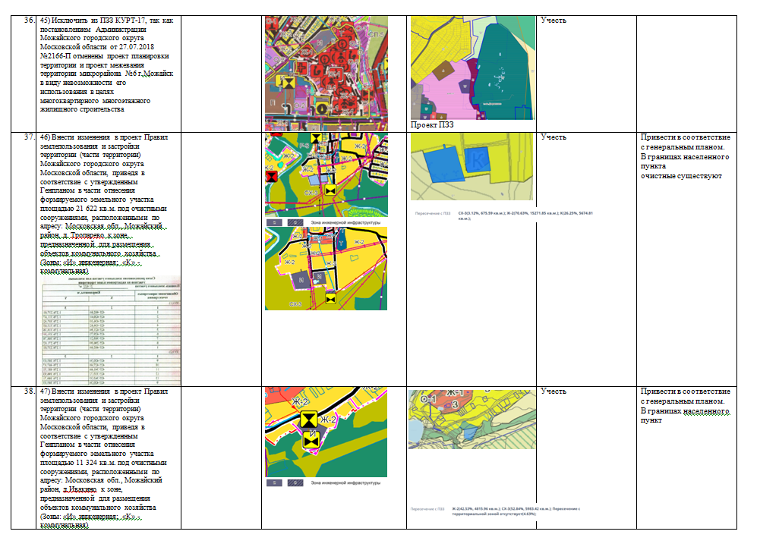
Отработанные замечания и предложения, поступившие после проведения публичных слушаний по проекту Правил:

Slide 26
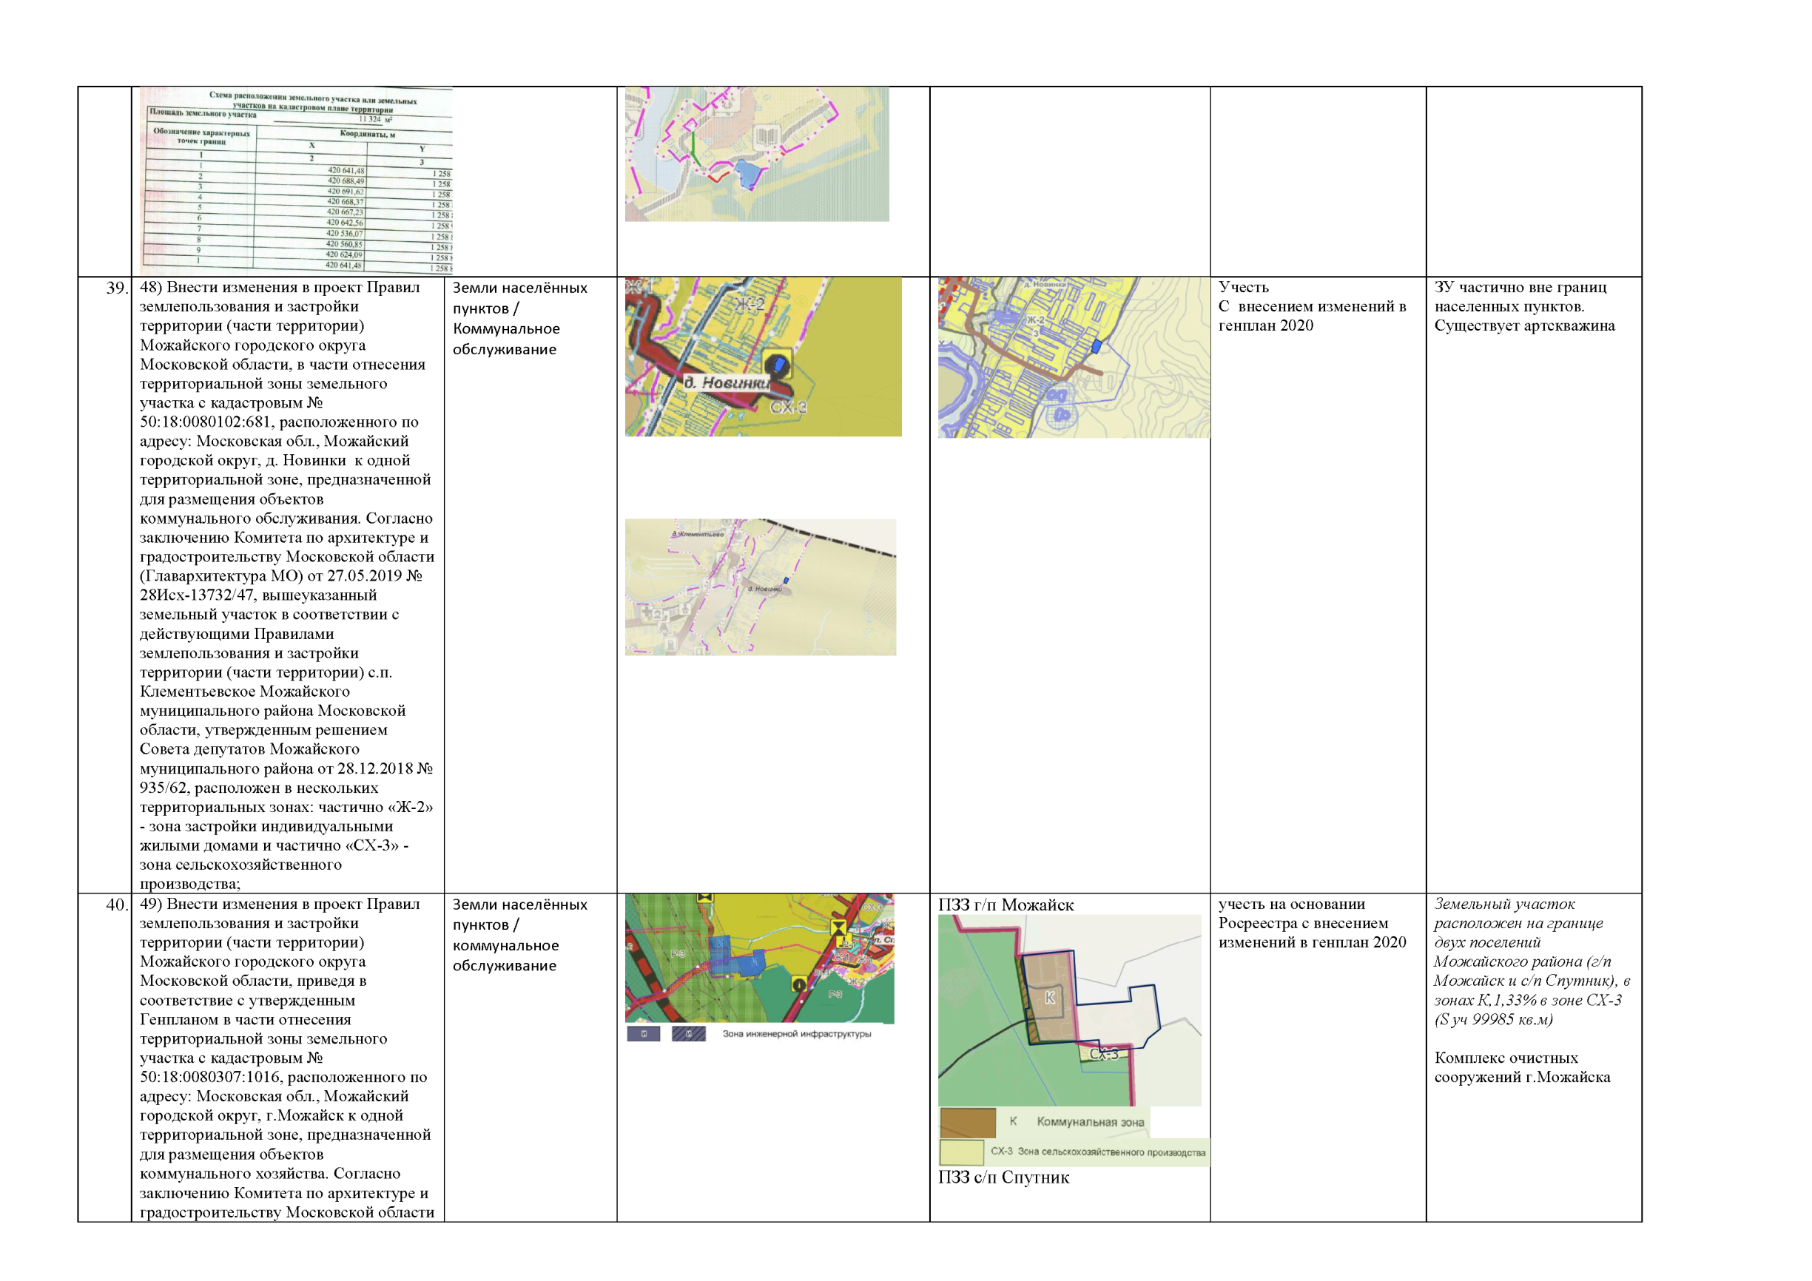
Отработанные замечания и предложения, поступившие после проведения публичных слушаний по проекту Правил:

Slide 27
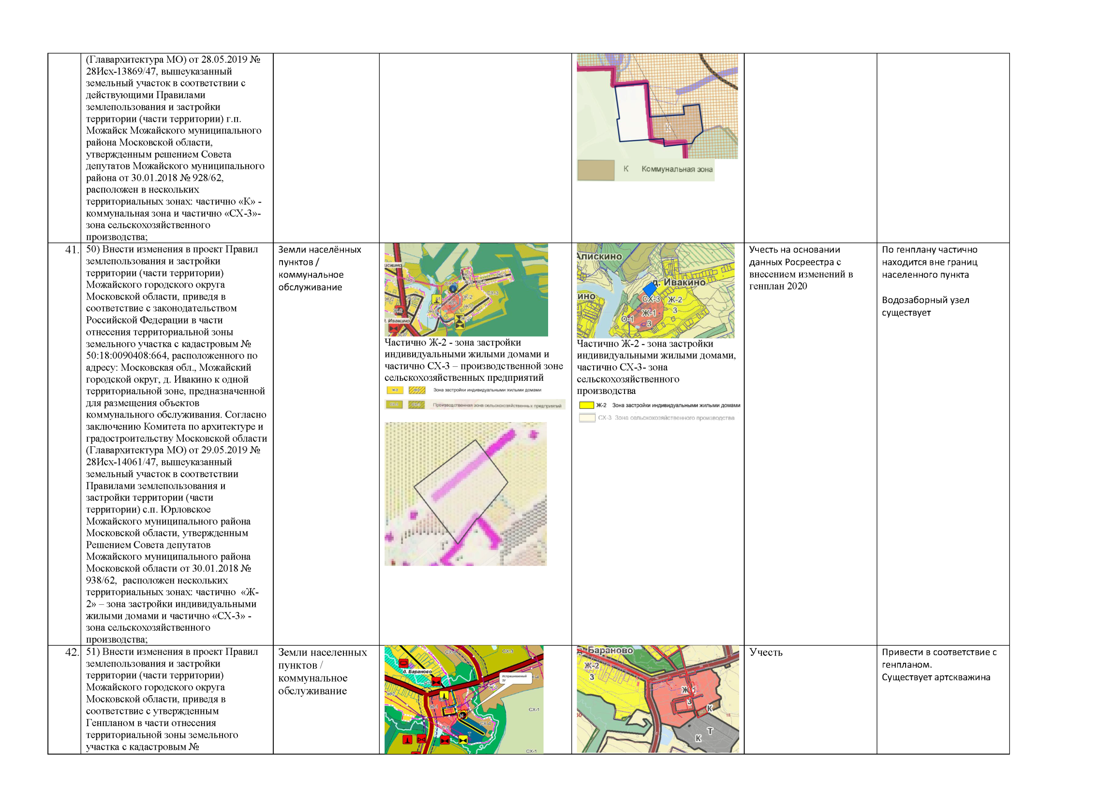
Отработанные замечания и предложения, поступившие после проведения публичных слушаний по проекту Правил:

Slide 28
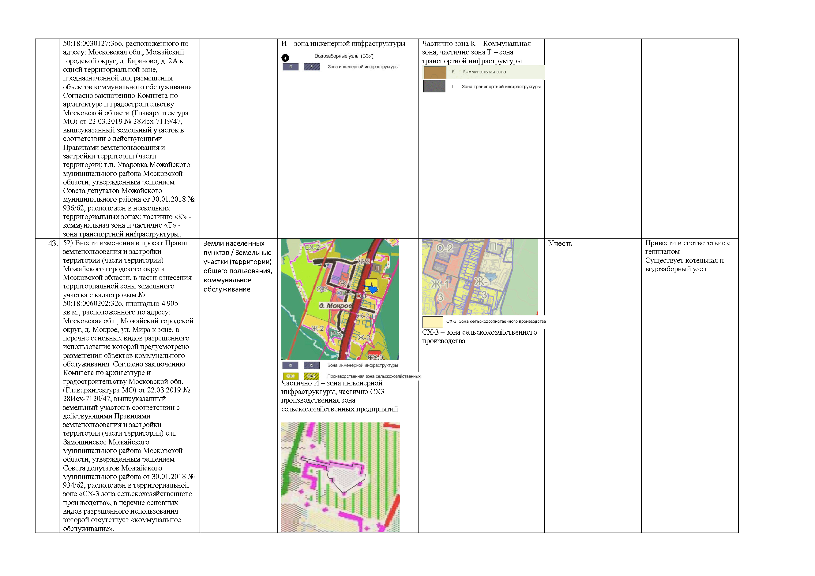
Отработанные замечания и предложения, поступившие после проведения публичных слушаний по проекту Правил:

Slide 29
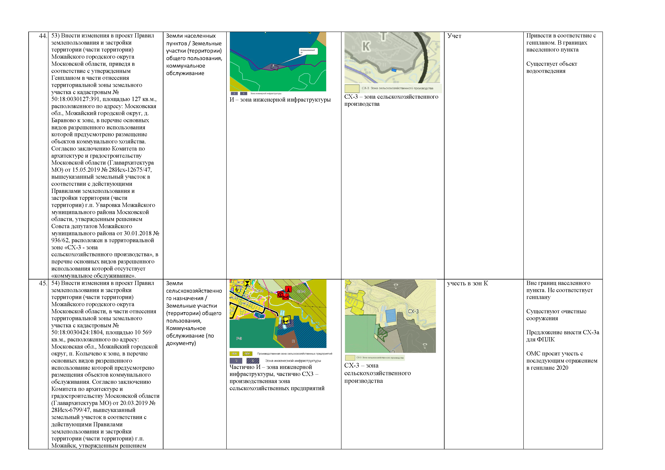
Отработанные замечания и предложения, поступившие после проведения публичных слушаний по проекту Правил:

Slide 30
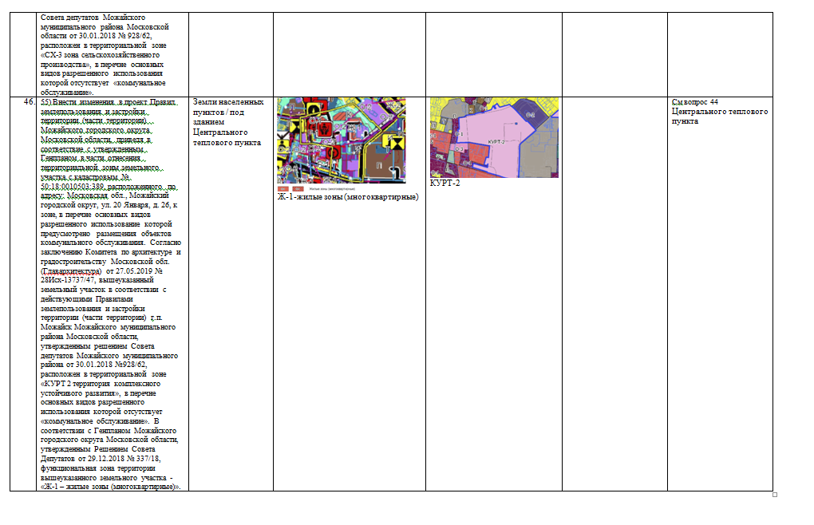
Отработанные замечания и предложения, поступившие после проведения публичных слушаний по проекту Правил:

Slide 31
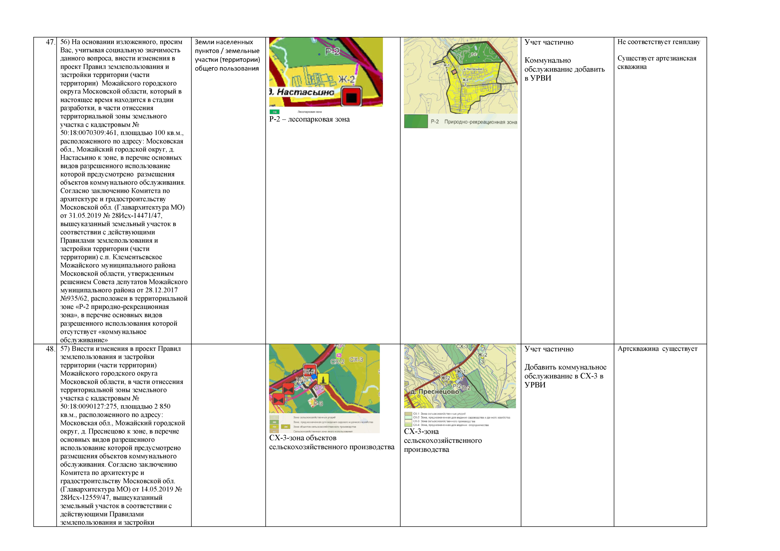
Отработанные замечания и предложения, поступившие после проведения публичных слушаний по проекту Правил:

Slide 32
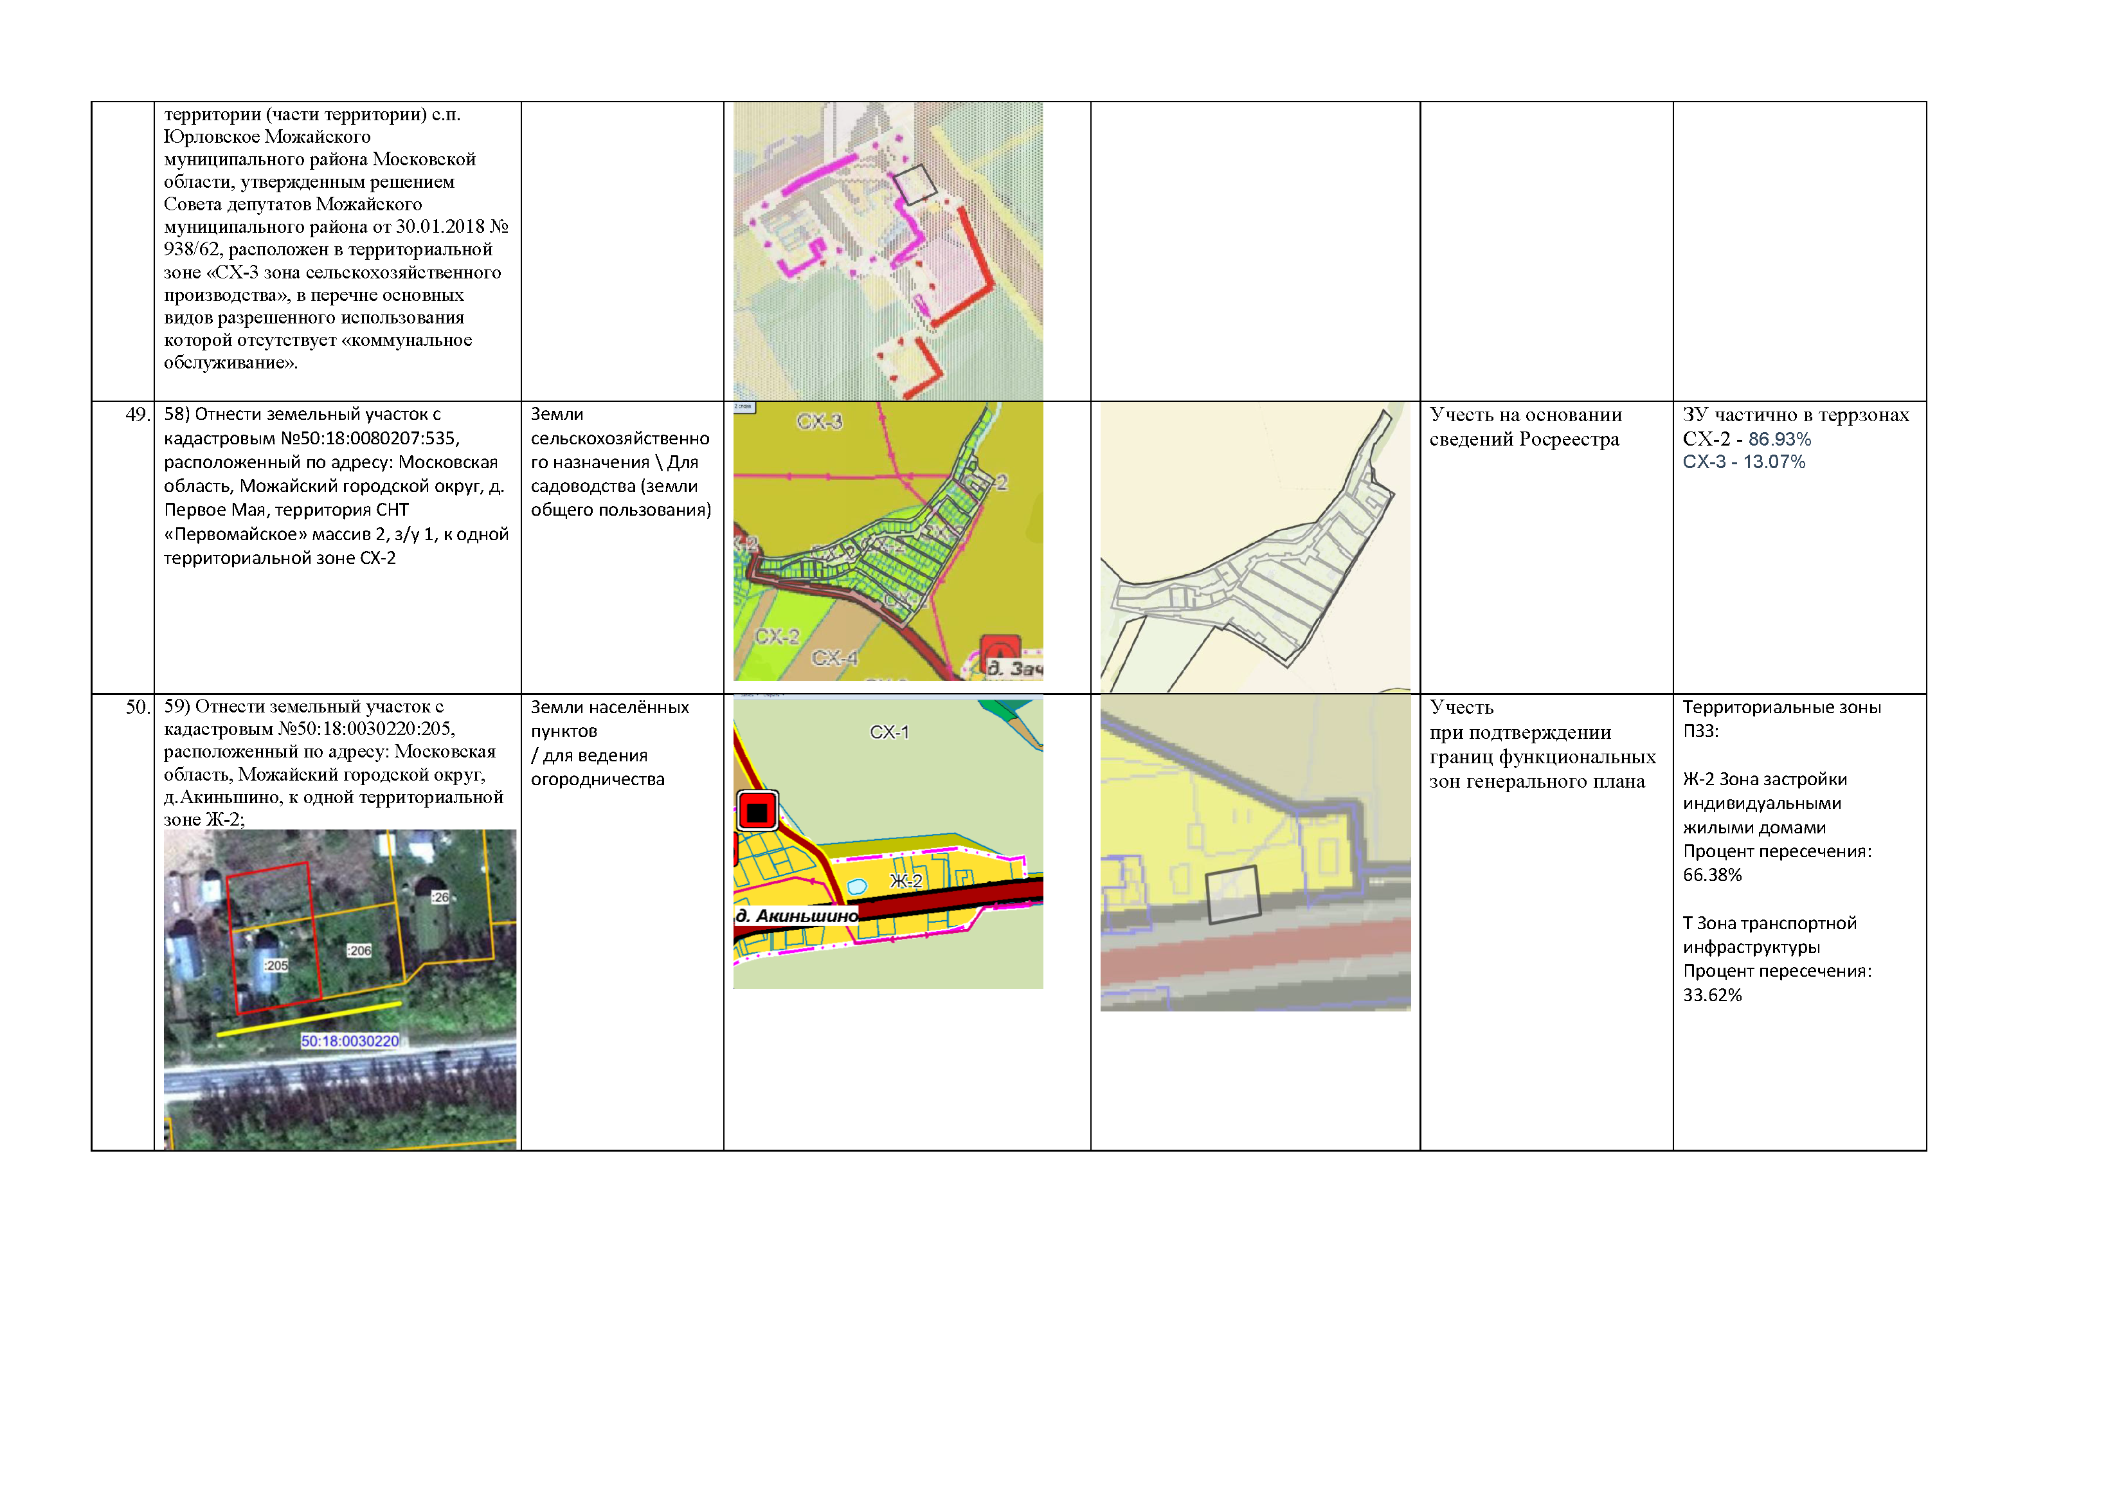
Отработанные замечания и предложения, поступившие после проведения публичных слушаний по проекту Правил:

Slide 33
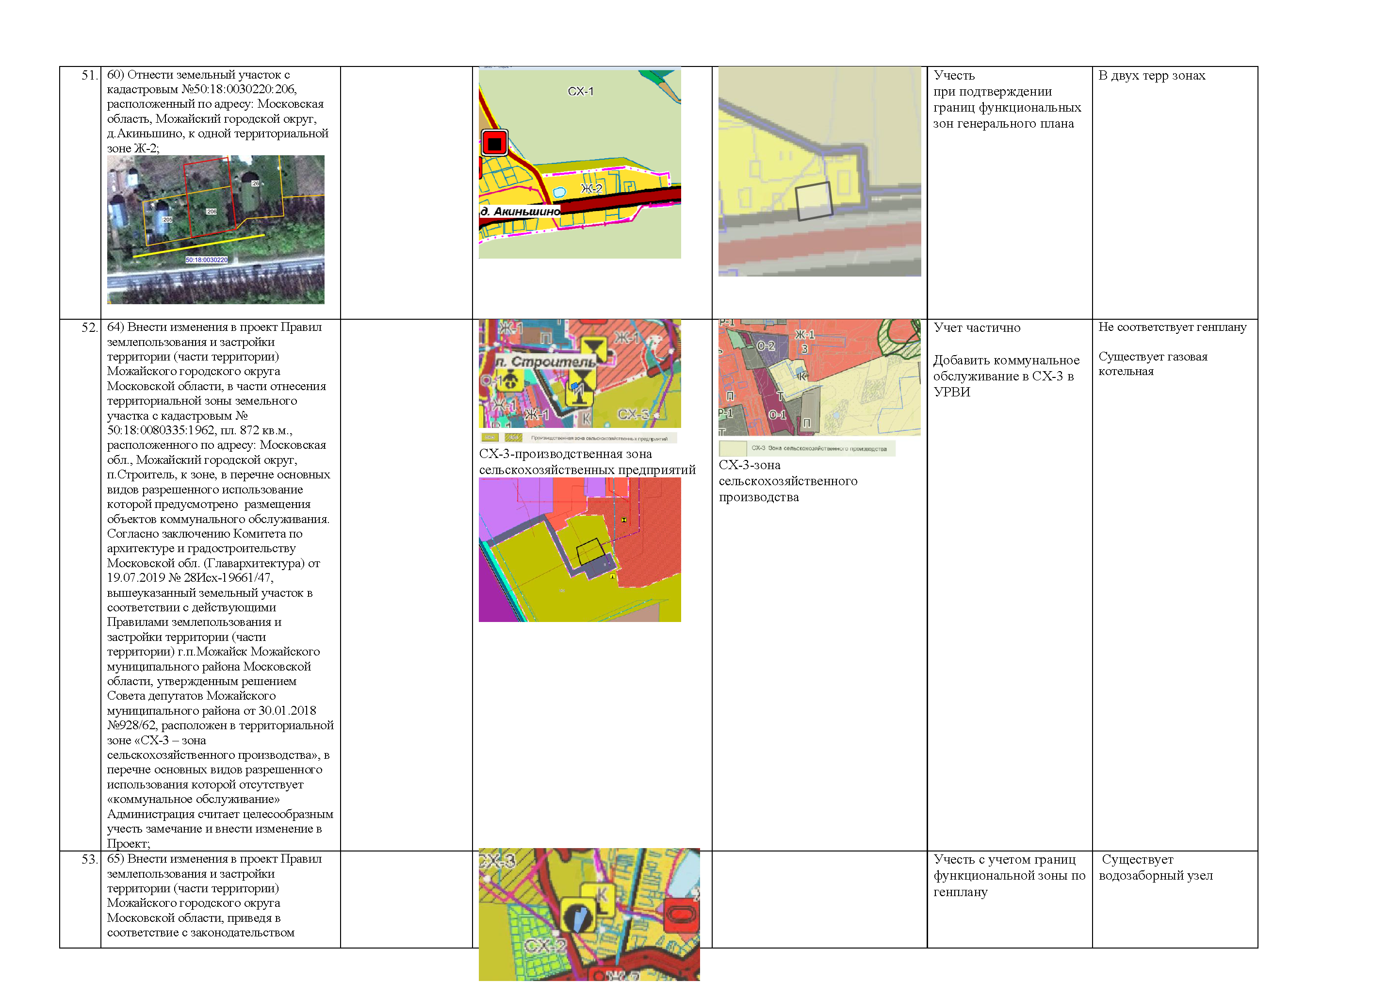
Отработанные замечания и предложения, поступившие после проведения публичных слушаний по проекту Правил:

Slide 34
Отработанные замечания и предложения, поступившие после проведения публичных слушаний по проекту Правил:

Slide 35
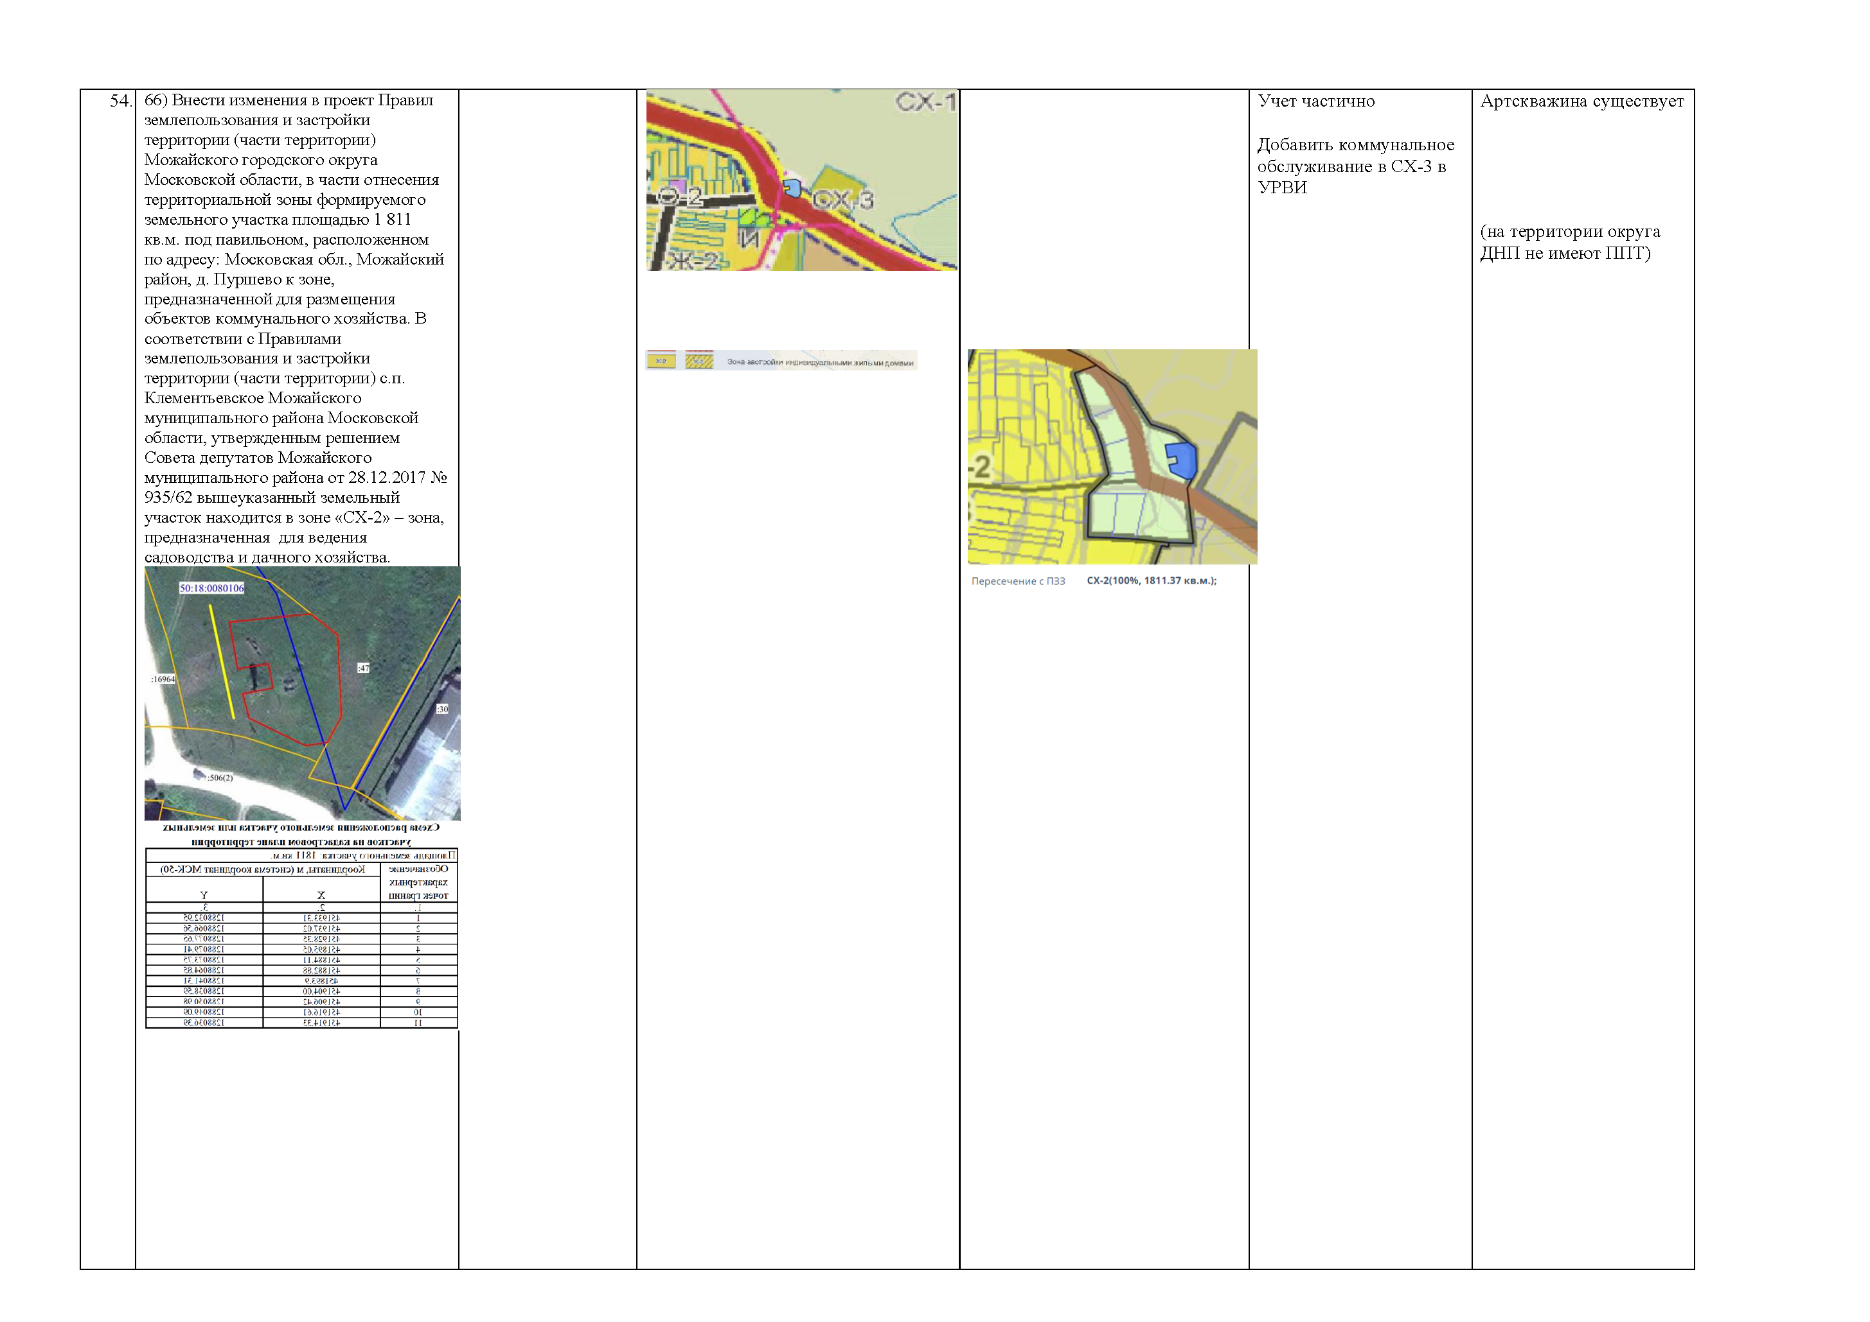
Отработанные замечания и предложения, поступившие после проведения публичных слушаний по проекту Правил:

Slide 36
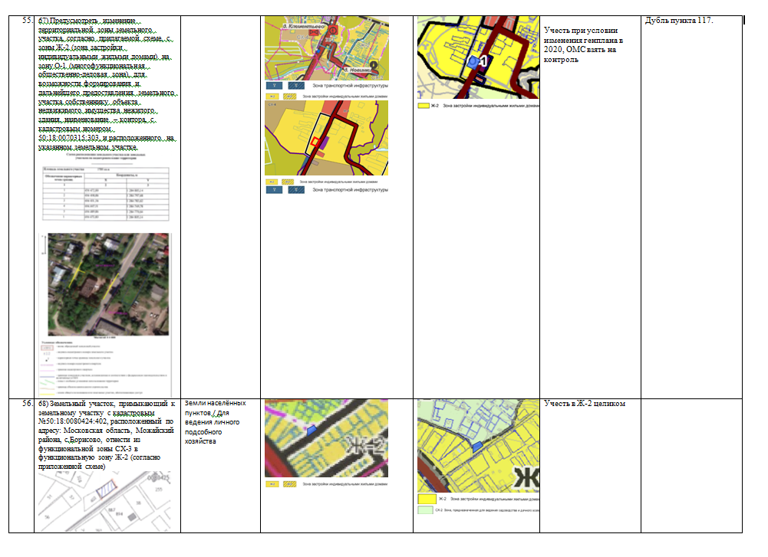
Отработанные замечания и предложения, поступившие после проведения публичных слушаний по проекту Правил:

Slide 37
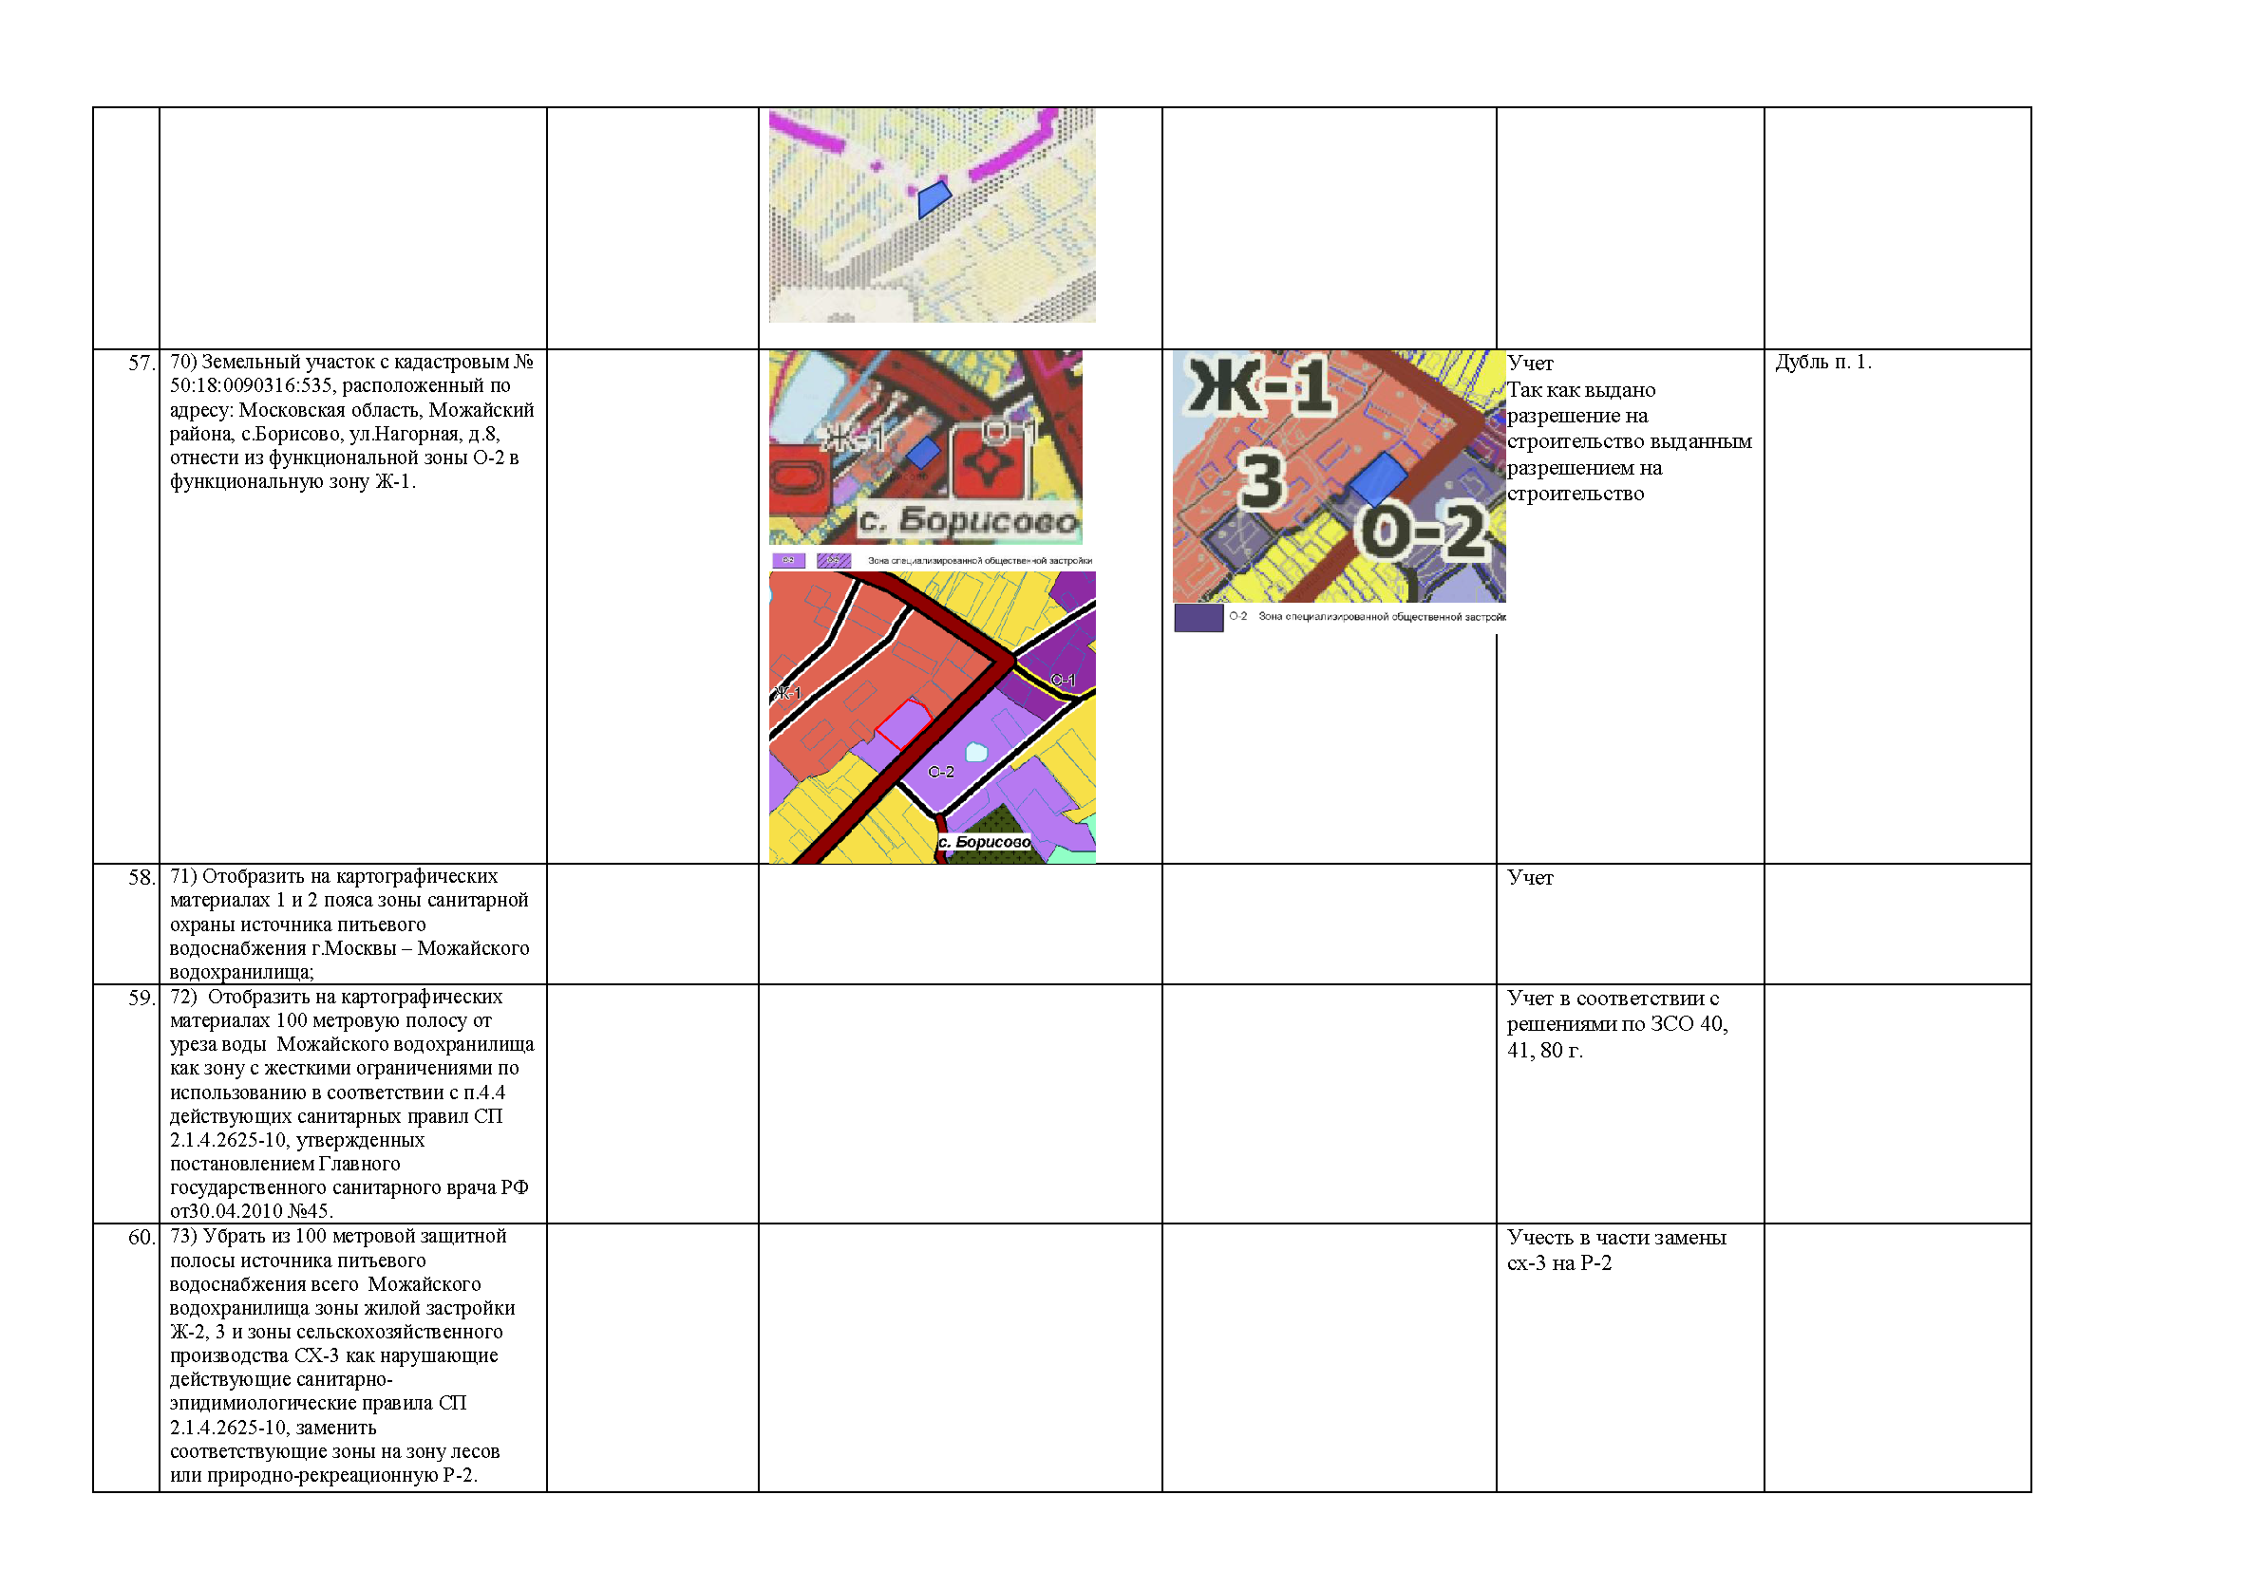
Отработанные замечания и предложения, поступившие после проведения публичных слушаний по проекту Правил:

Slide 38
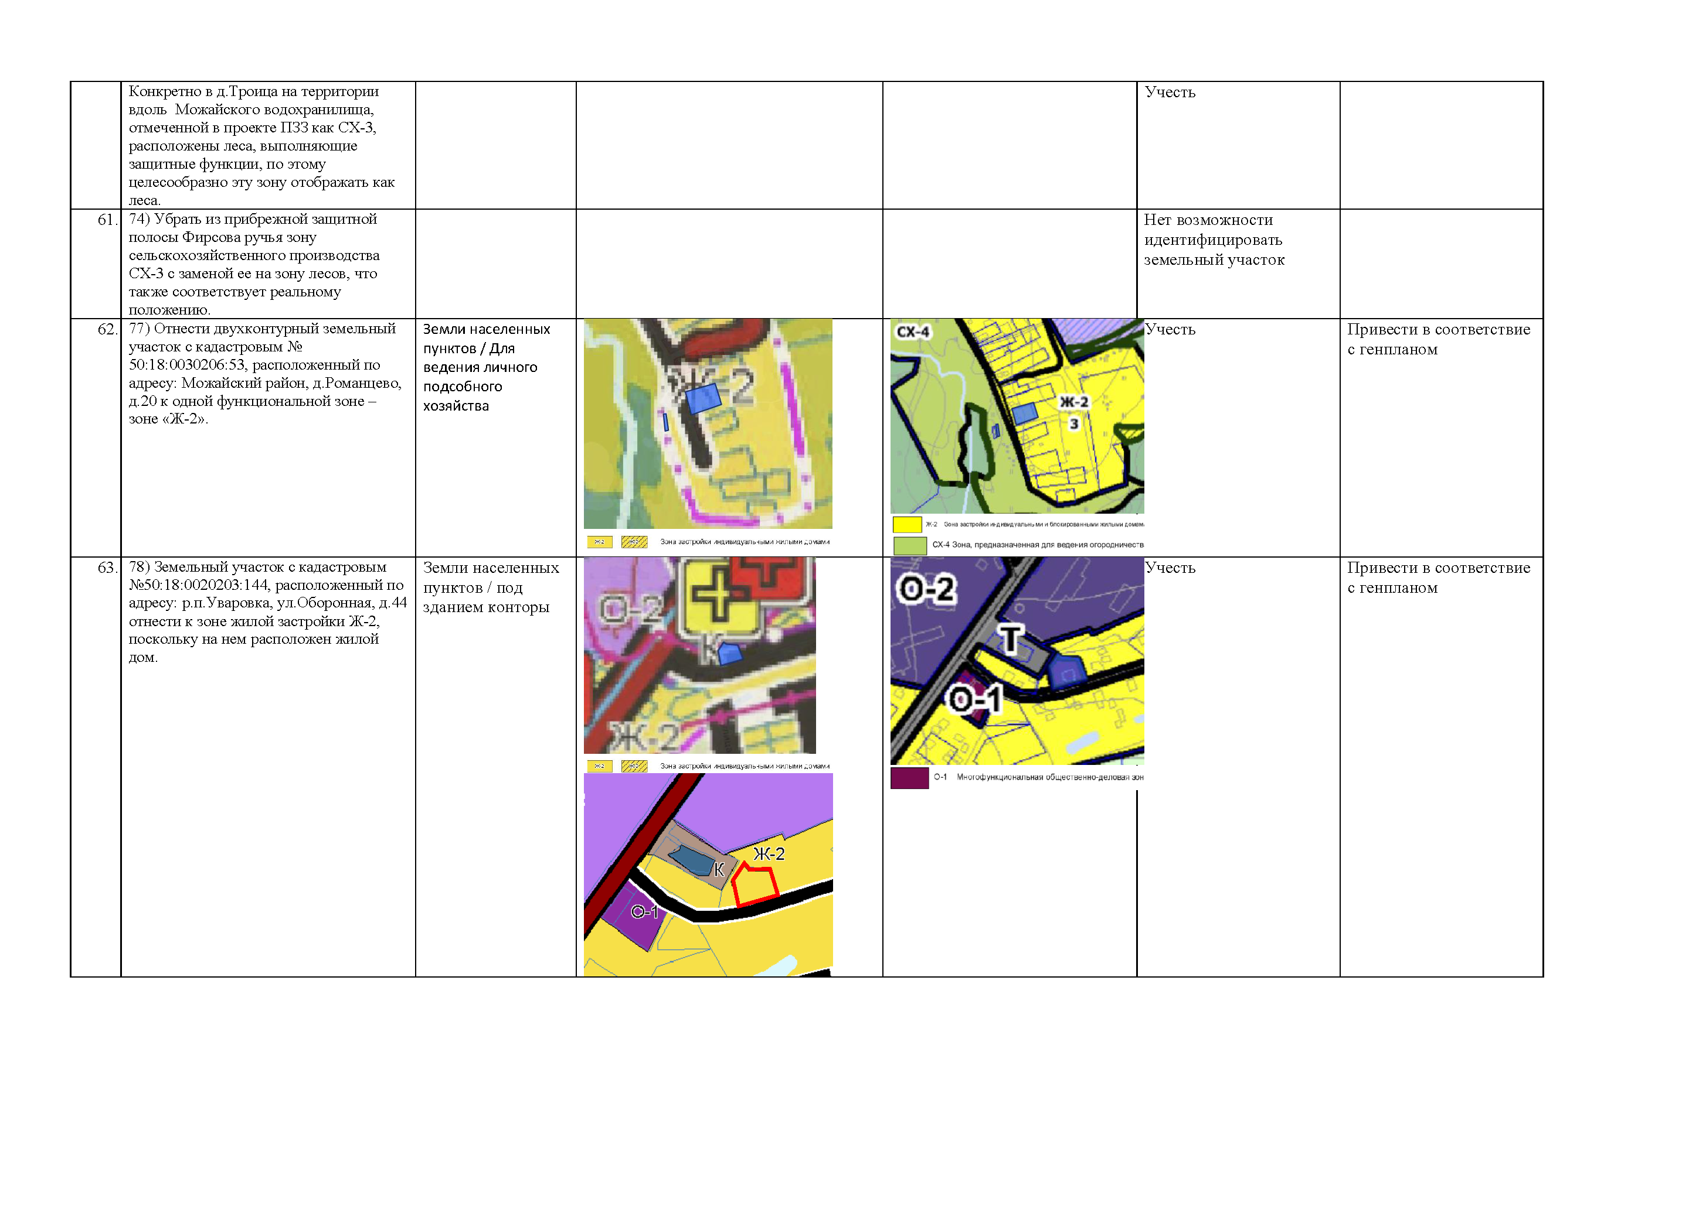
Отработанные замечания и предложения, поступившие после проведения публичных слушаний по проекту Правил:

Slide 39
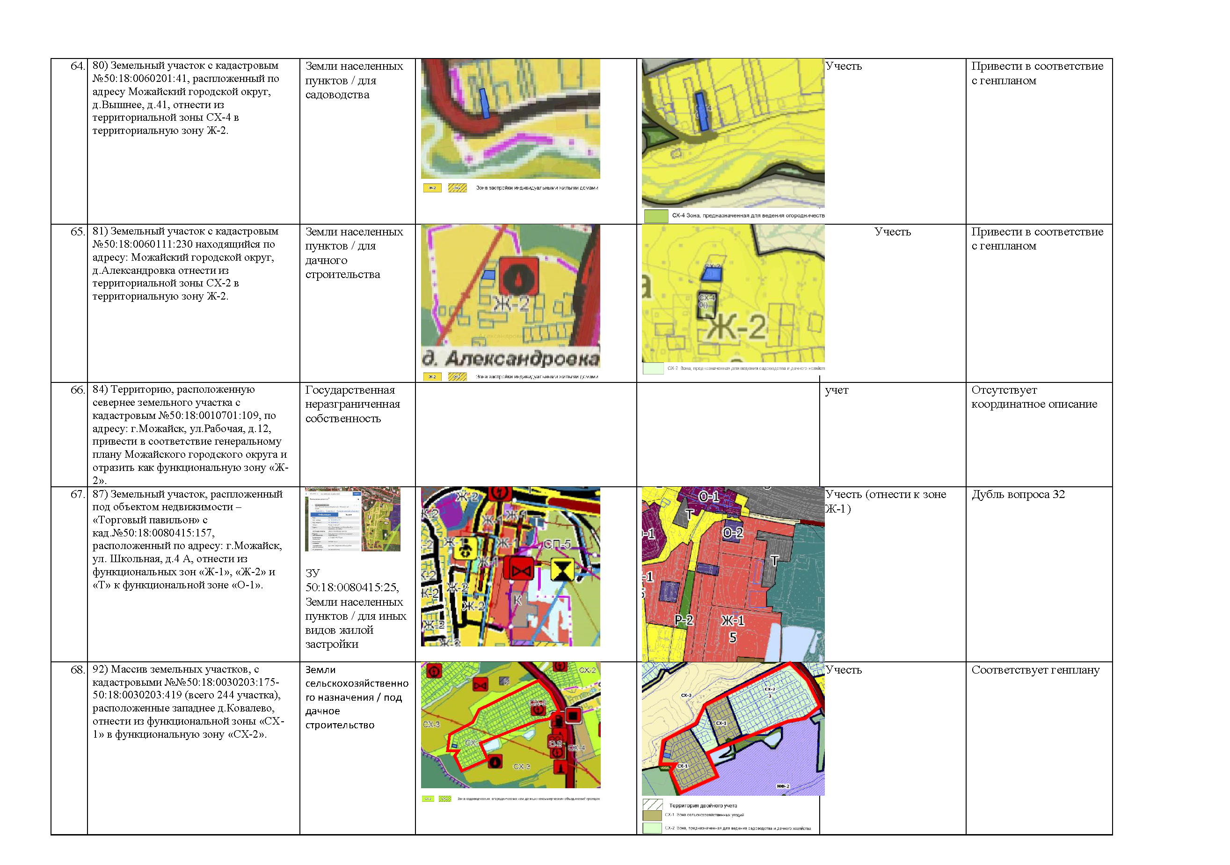
Отработанные замечания и предложения, поступившие после проведения публичных слушаний по проекту Правил:

Slide 40
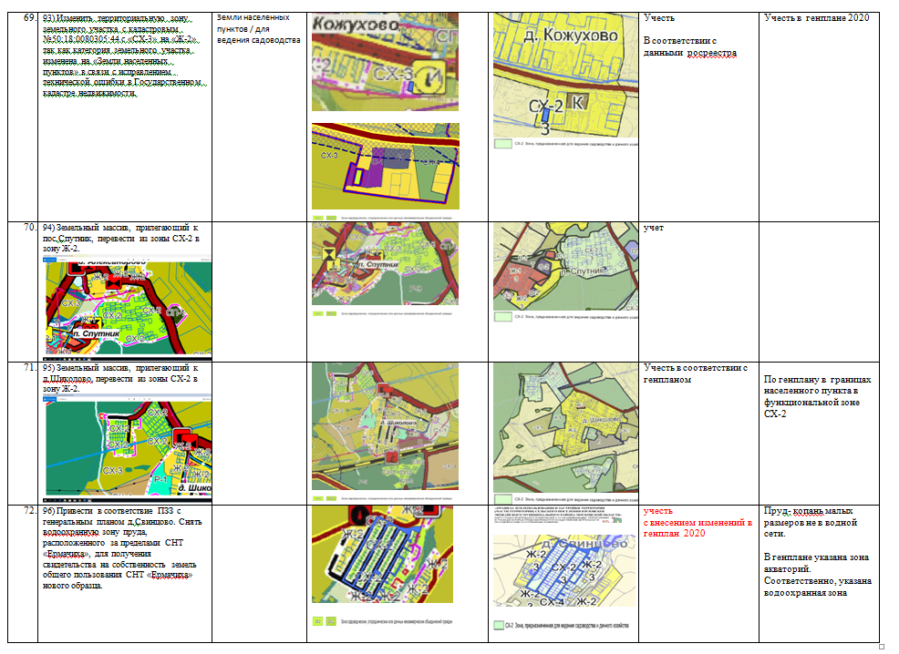
Отработанные замечания и предложения, поступившие после проведения публичных слушаний по проекту Правил:

Slide 41
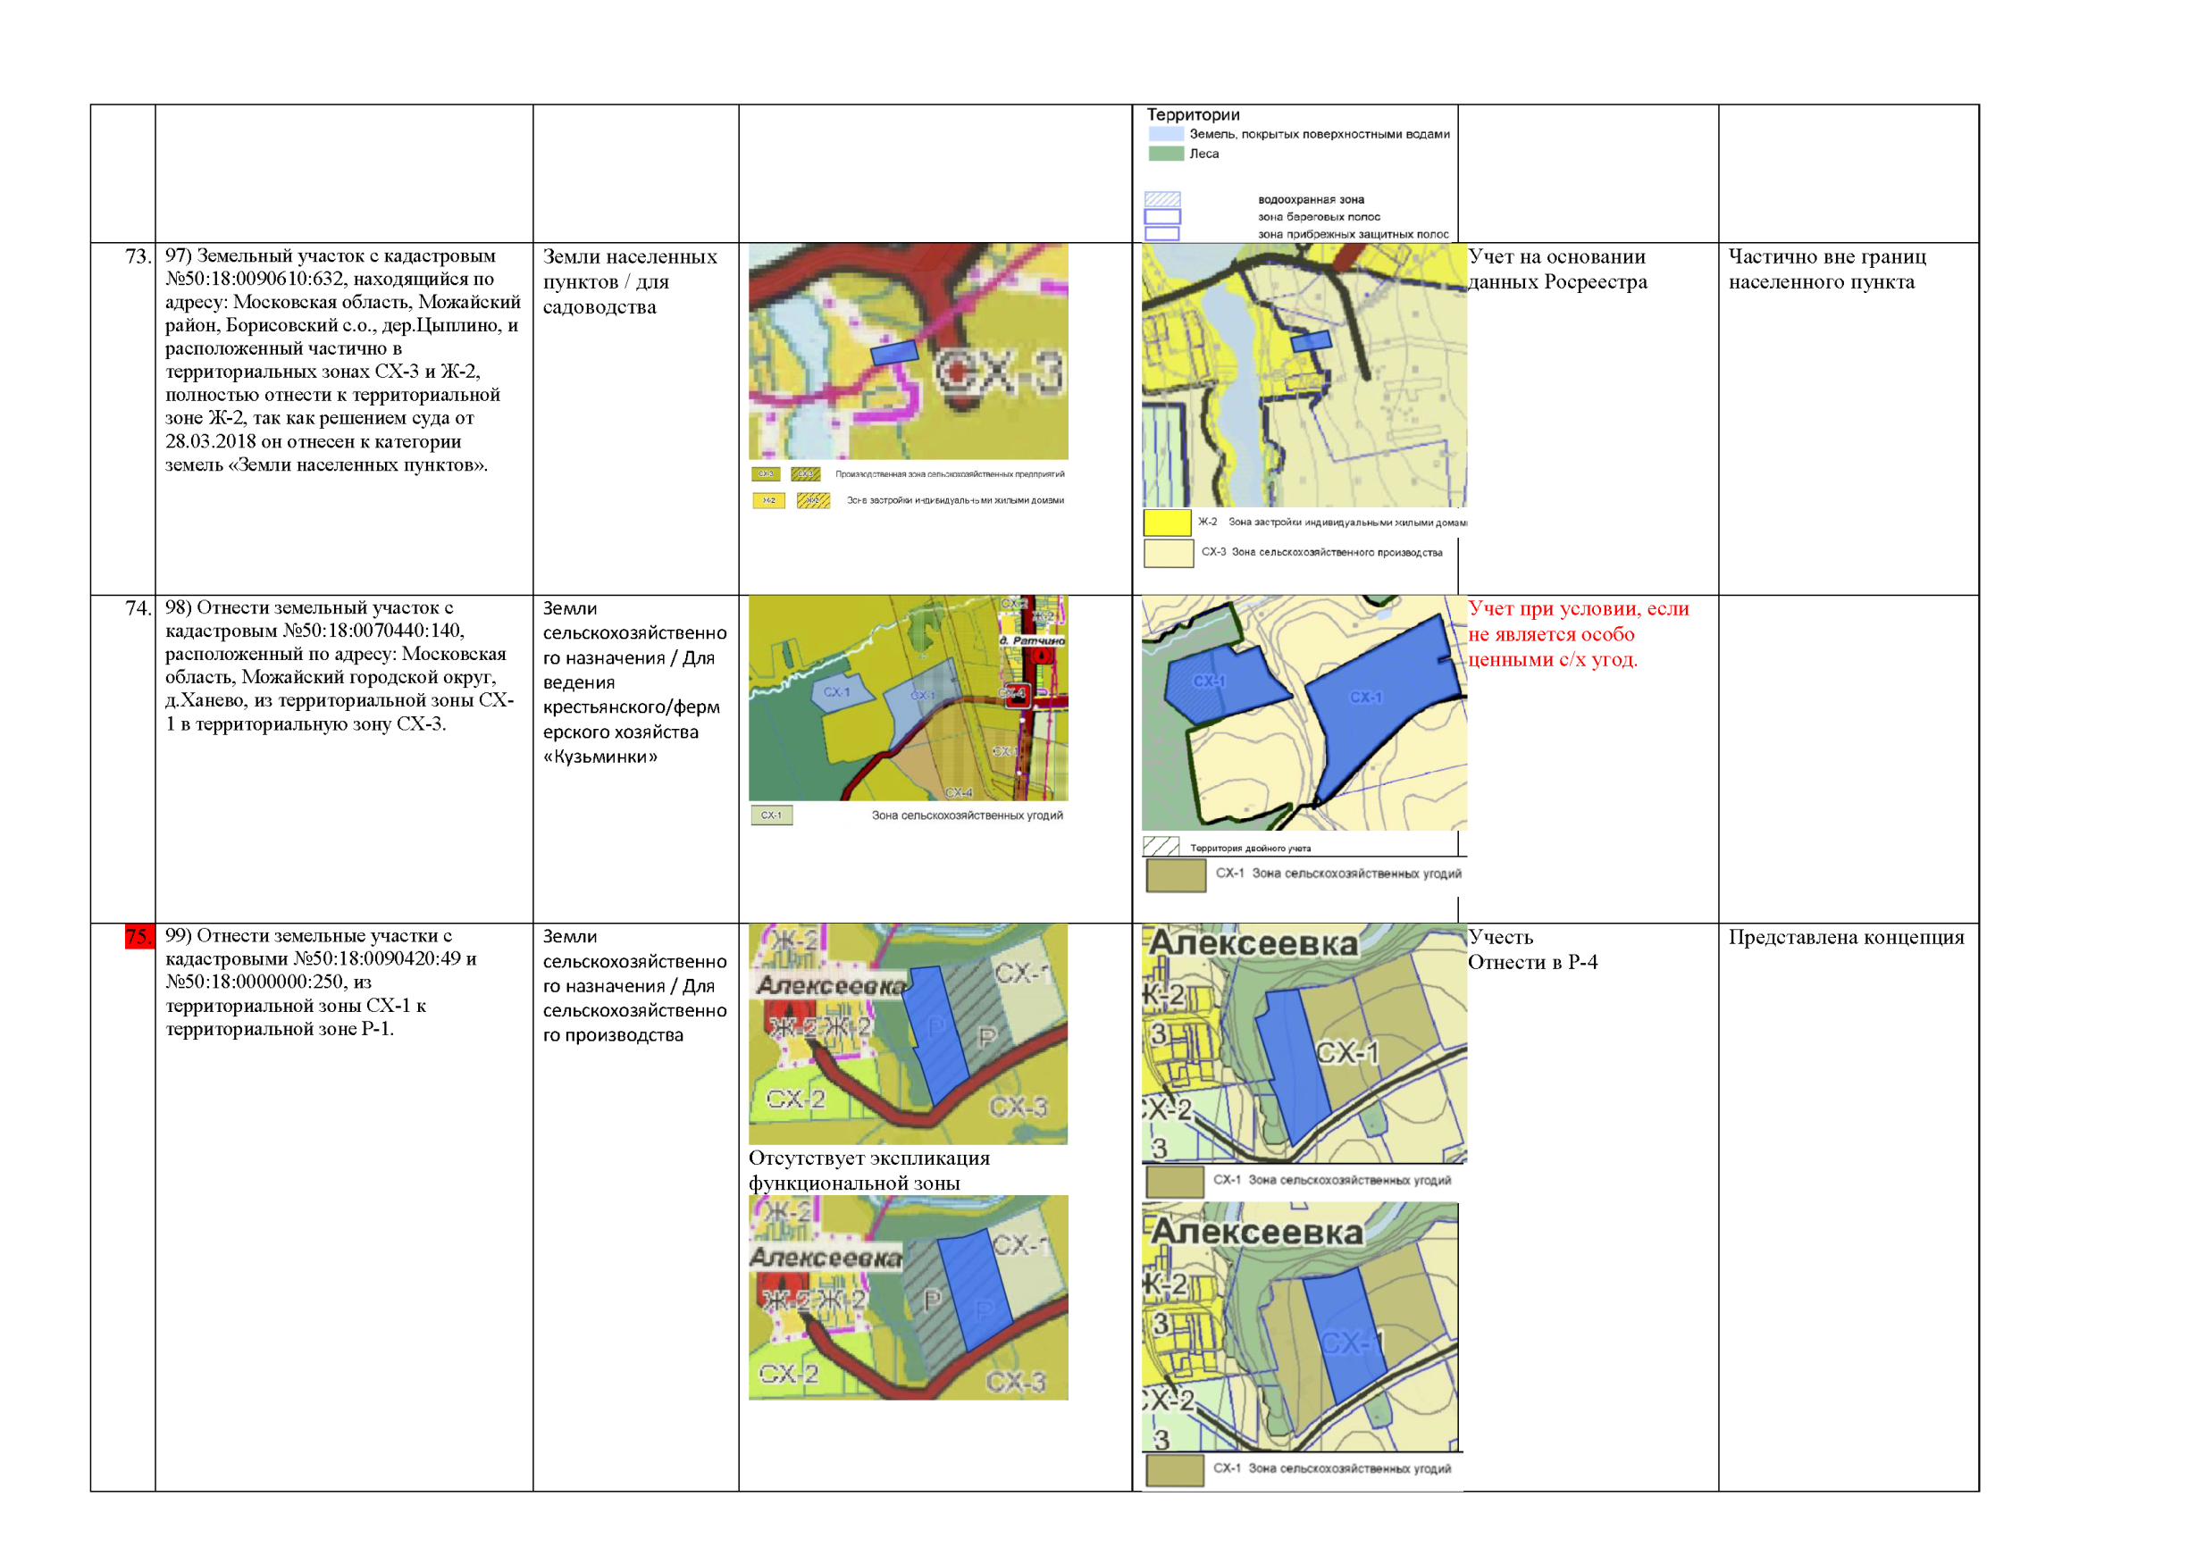
Отработанные замечания и предложения, поступившие после проведения публичных слушаний по проекту Правил:

Slide 42
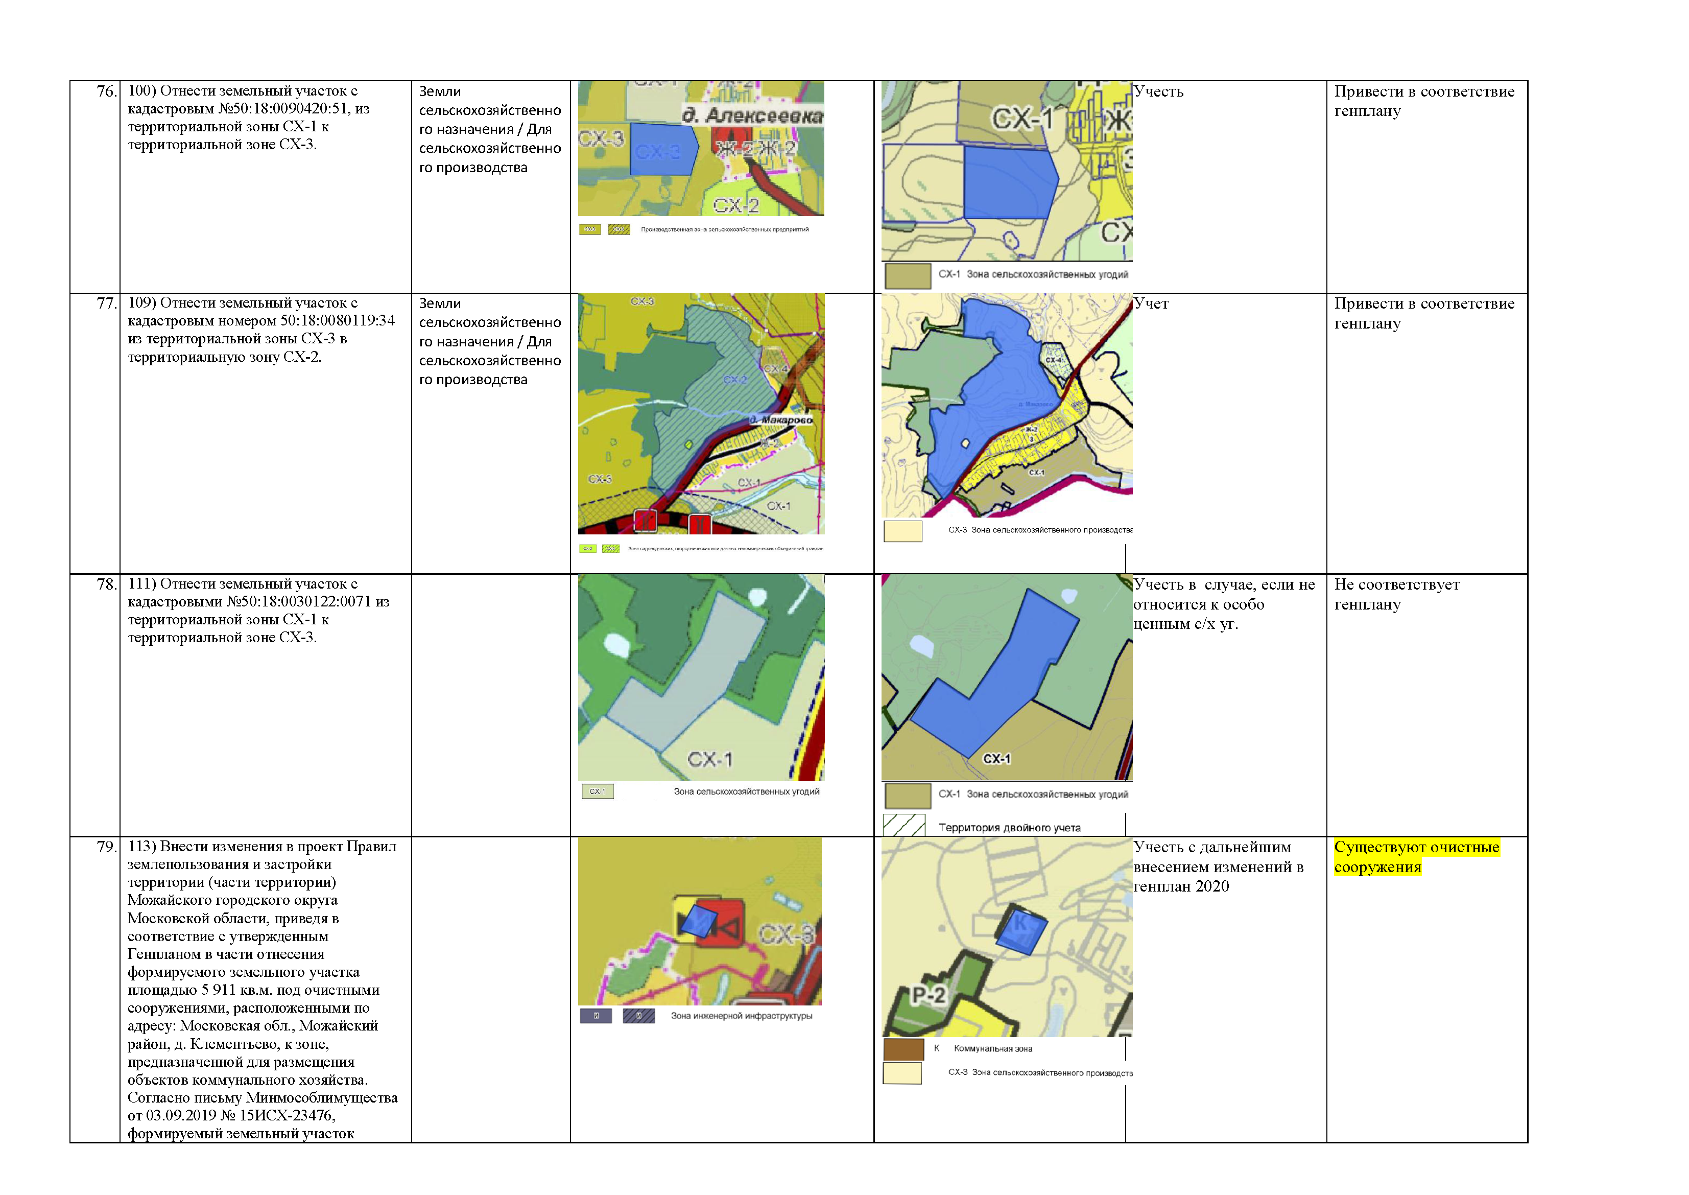
Отработанные замечания и предложения, поступившие после проведения публичных слушаний по проекту Правил:

Slide 43
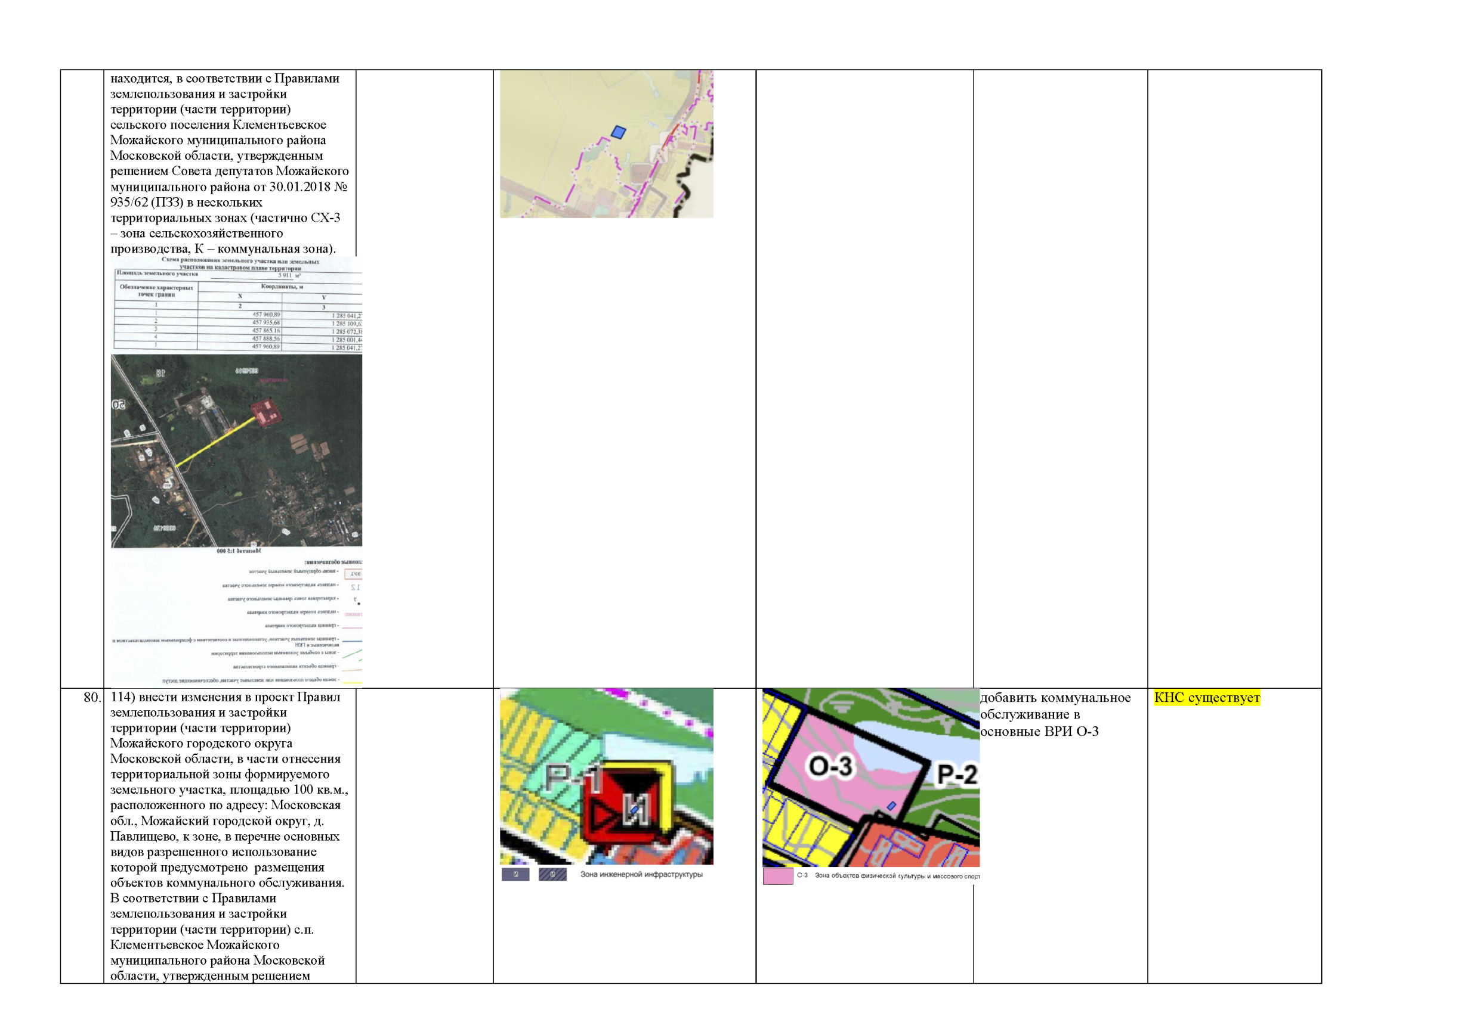
Отработанные замечания и предложения, поступившие после проведения публичных слушаний по проекту Правил:

Slide 44
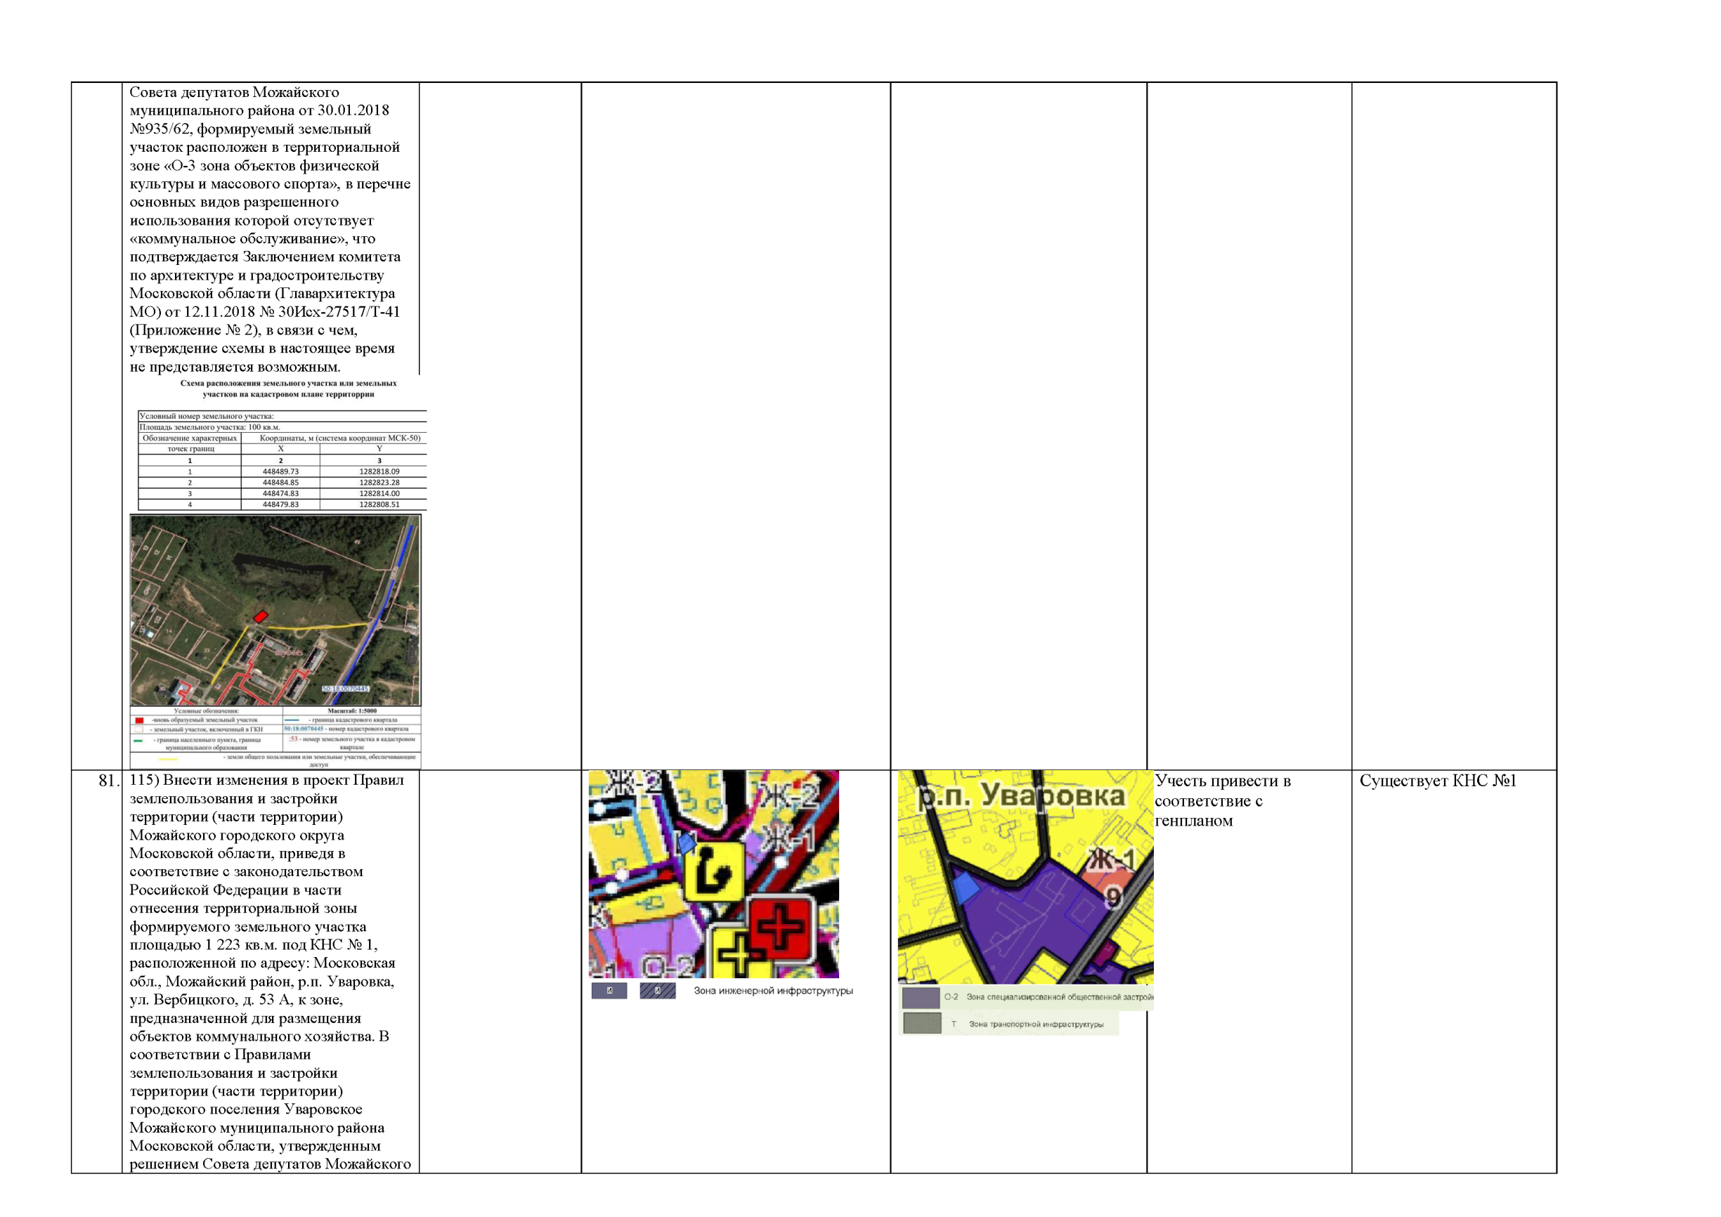
Отработанные замечания и предложения, поступившие после проведения публичных слушаний по проекту Правил:

Slide 45
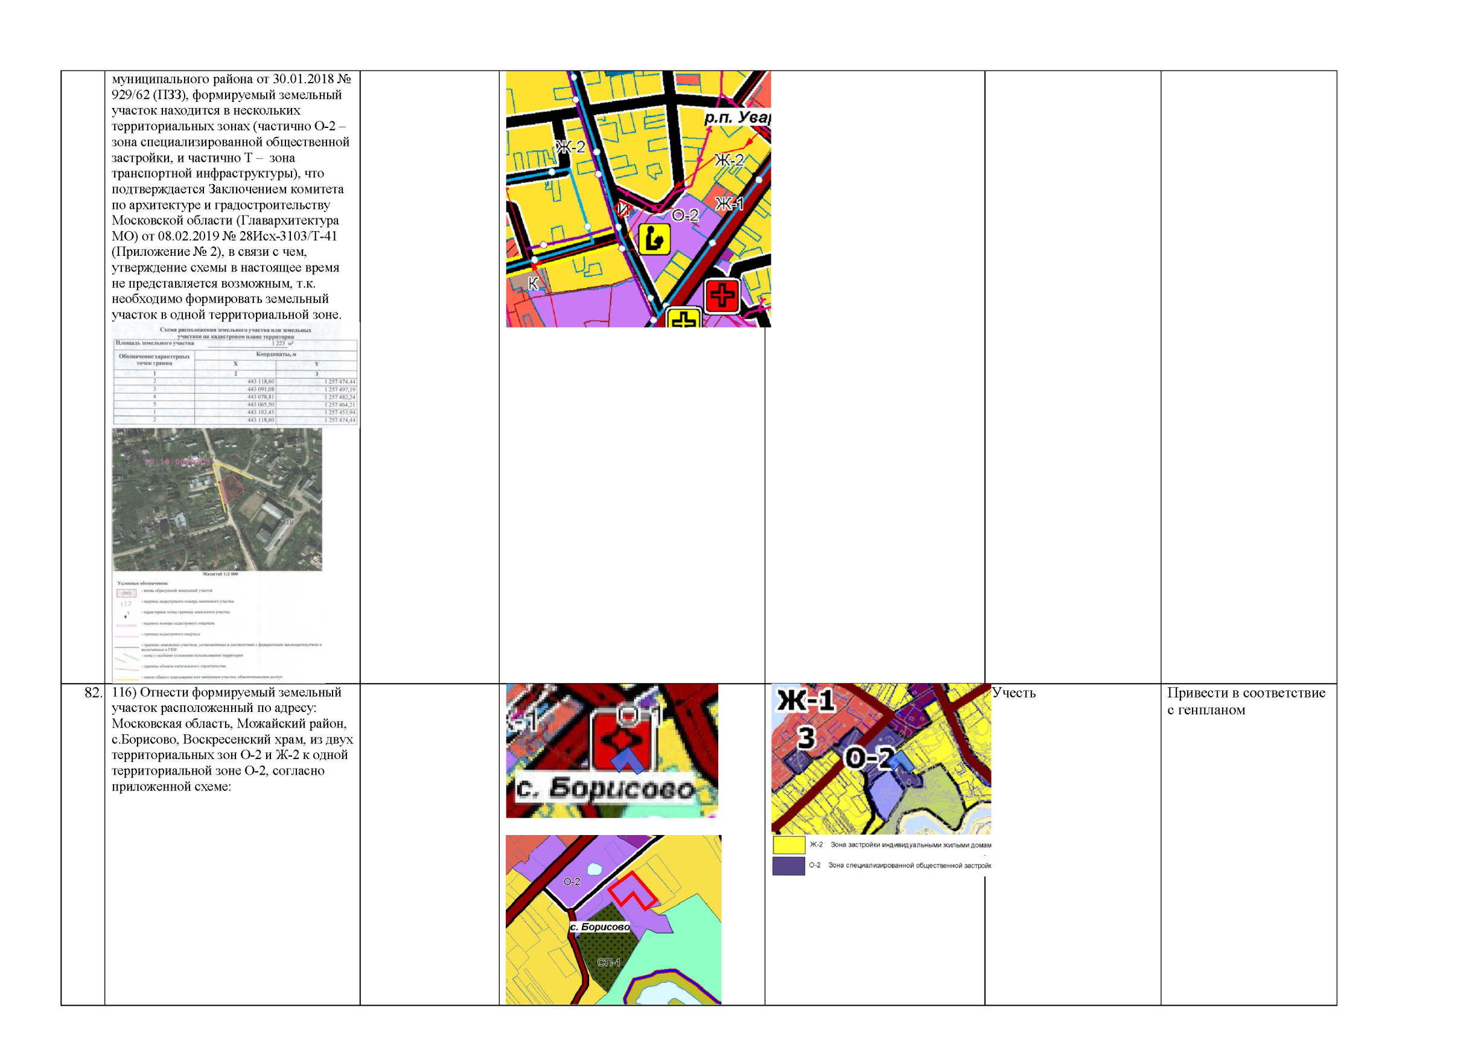
Отработанные замечания и предложения, поступившие после проведения публичных слушаний по проекту Правил:

Slide 46
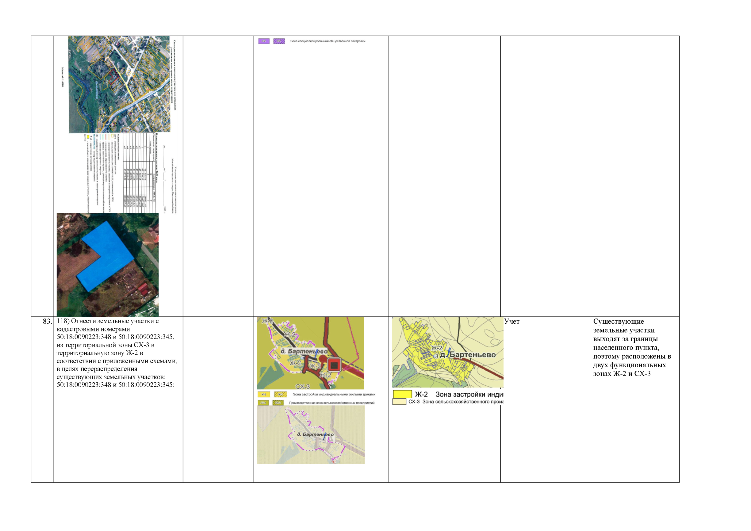
Отработанные замечания и предложения, поступившие после проведения публичных слушаний по проекту Правил:

Slide 47
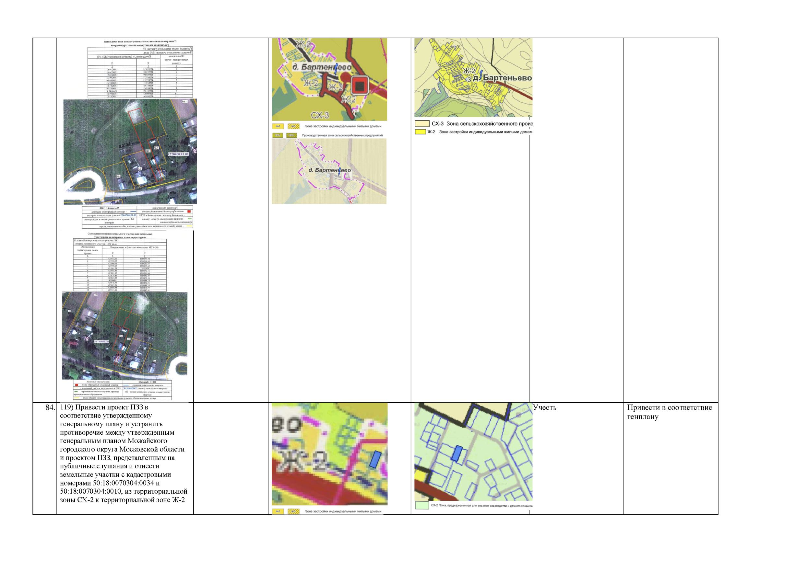
Отработанные замечания и предложения, поступившие после проведения публичных слушаний по проекту Правил:

Slide 48
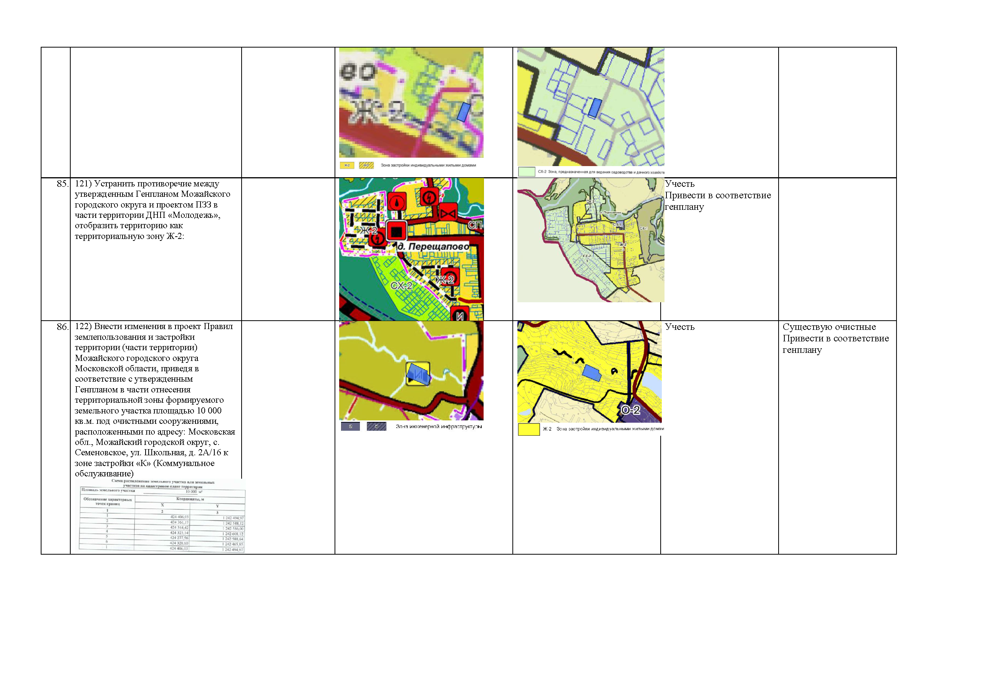
Отработанные замечания и предложения, поступившие после проведения публичных слушаний по проекту Правил:

Slide 49
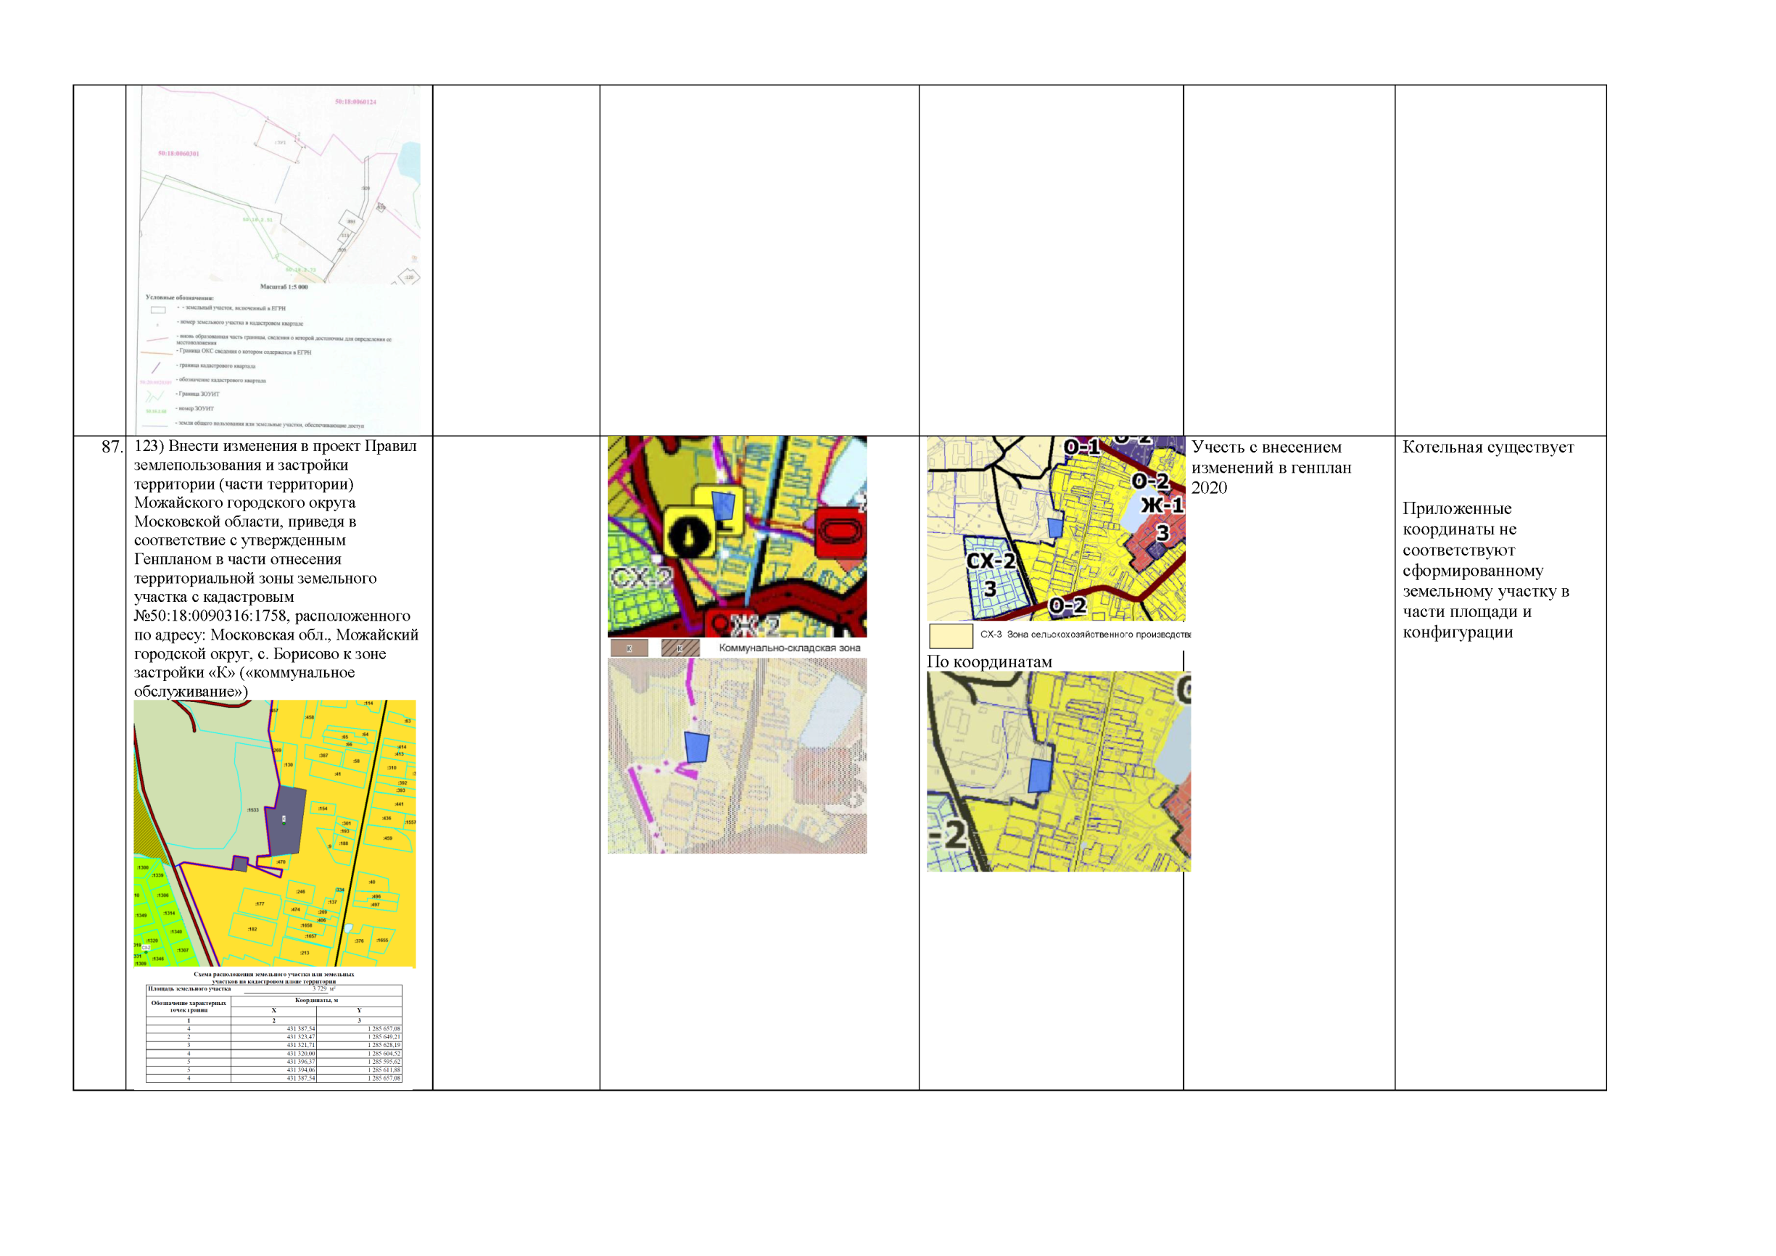
Отработанные замечания и предложения, поступившие после проведения публичных слушаний по проекту Правил:

Slide 50
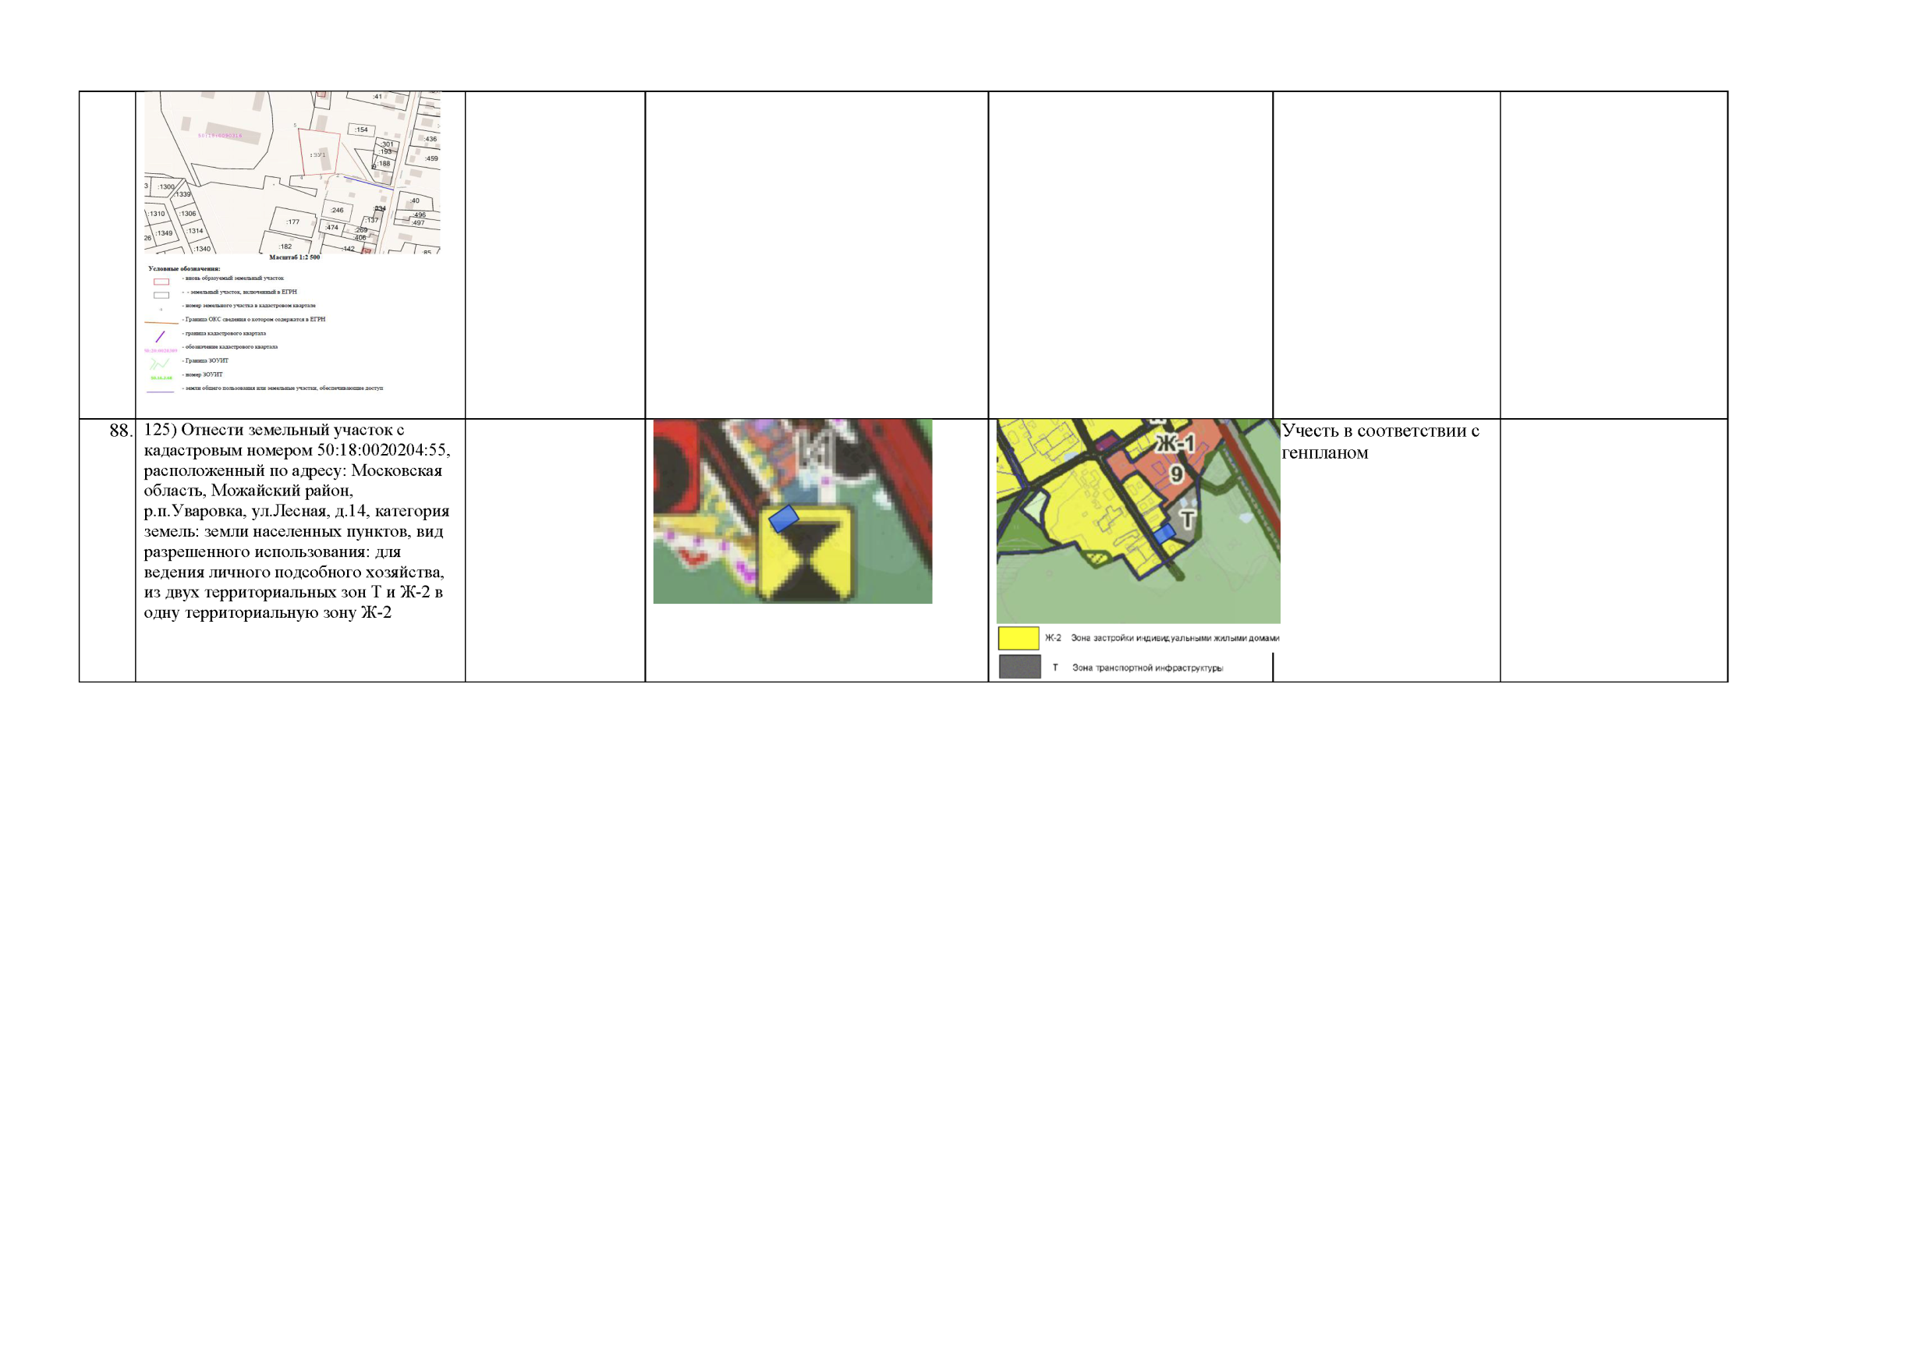
Отработанные замечания и предложения, поступившие после проведения публичных слушаний по проекту Правил:

Slide 51
СПАСИБО ЗА ВНИМАНИЕ
Московская область 2020

